Slide 1
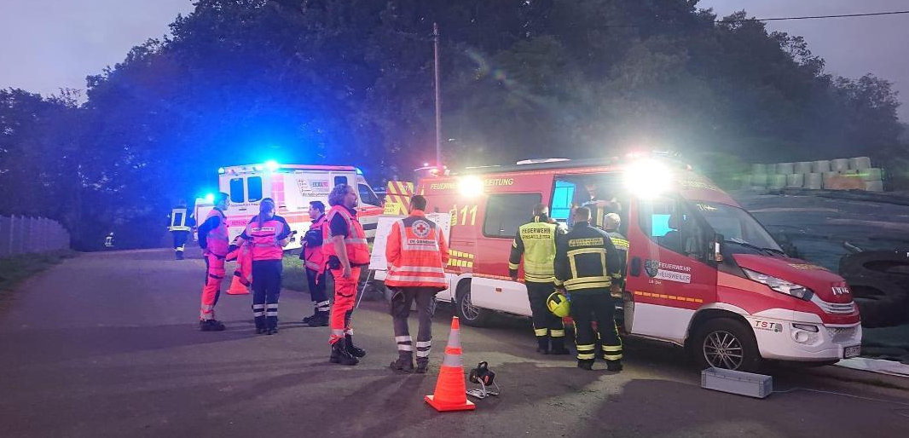
Fortbildung Führungskräfte
“Grundlagen”

Slide 2
Gesetz über den Brandschutz, die Technische Hilfe und den Katastrophenschutz im Saarland (SBKG)
§ 16 Pflichten des Einsatzleiters oder der Einsatzleiterin
(1) Der Einsatzleiter oder die Einsatzleiterin hat unverzüglich die erforderlichen Maßnahmen zu ergreifen, um Menschen und Tiere zu retten, Sachen zu bergen und die Umwelt zu schützen. Er oder sie hat darauf zu achten, dass durch die Tätigkeit der Feuerwehr kein vermeidbarer Schaden entsteht.
(2) Der Einsatzleiter oder die Einsatzleiterin hat die zuständige Feuerwehreinsatzzentrale oder Leitstelle unverzüglich über die Lage zu unterrichten und die Benachrichtigung des Wehrführers oder der Wehrführerin zu veranlassen. Er oder sie unterrichtet den Bürgermeister oder die Bürgermeisterin.
(3) Die Feuerwehreinheiten sind durch den Einsatzleiter oder die Einsatzleiterin an der Einsatzstelle einzuweisen. Sie erhalten von ihm oder ihr den Einsatzbefehl. Die Einsatzleitung ist kenntlich zu machen.
(4) Der Einsatzleiter oder die Einsatzleiterin hat dafür Sorge zu tragen, dass sich nach Eintreffen der Feuerwehr alle zur Brandbekämpfung und Technischen Hilfe nicht unbedingt benötigten Personen von der Einsatzstelle entfernen.
(5) Über den Verlauf des Einsatzes fertigt der Einsatzleiter oder die Einsatzleiterin einen Einsatzbericht und legt diesen unverzüglich dem Wehrführer oder der Wehrführerin zur Weiterleitung an den Bürgermeister oder die Bürgermeisterin vor.

Slide 3
Einsatzgrundsätze (MERK - Regel)
M enschenrettung und Schutz von Menschen (Eigenschutz)
hat absoluten Vorrang!
E insatzschwerpunkte bilden und Kräfte nicht überfordern!
R echtzeitig Kräfte nach alarmieren!
K lare und eindeutige Begriffe verwenden!

Slide 4
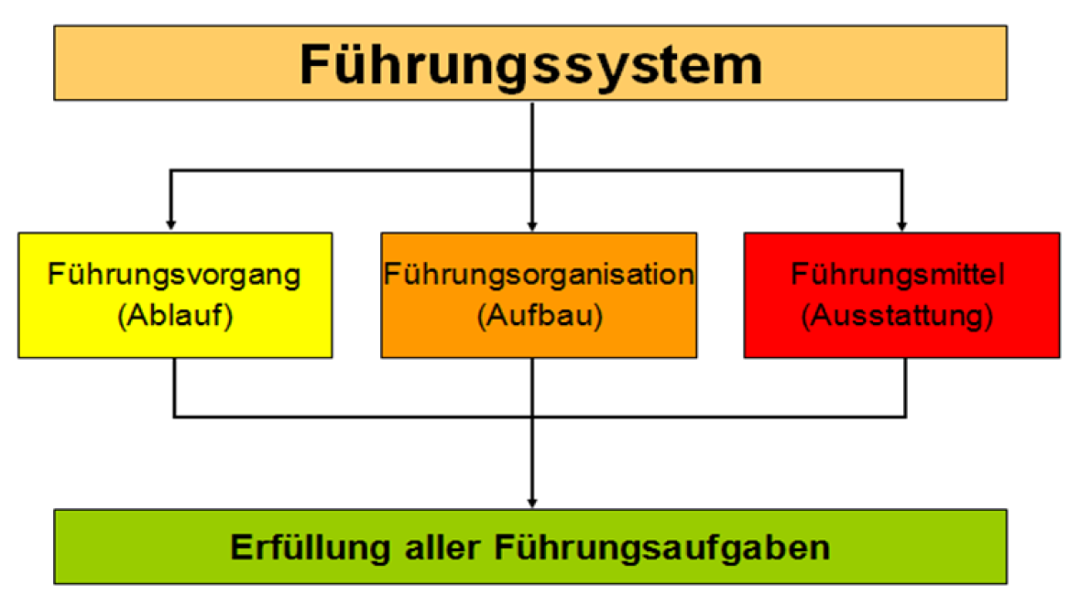

Slide 5
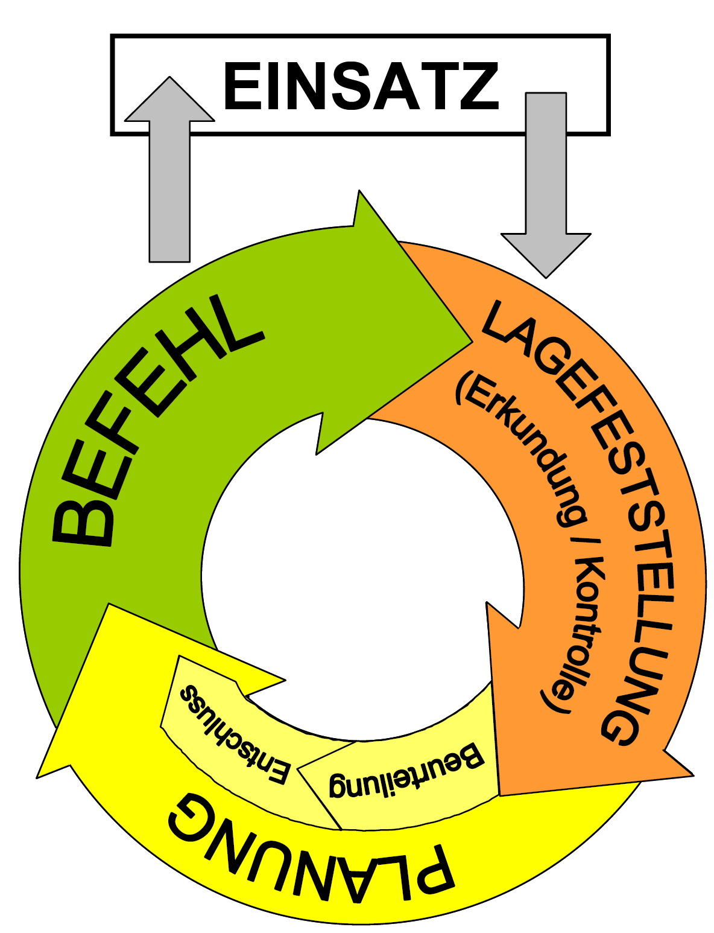
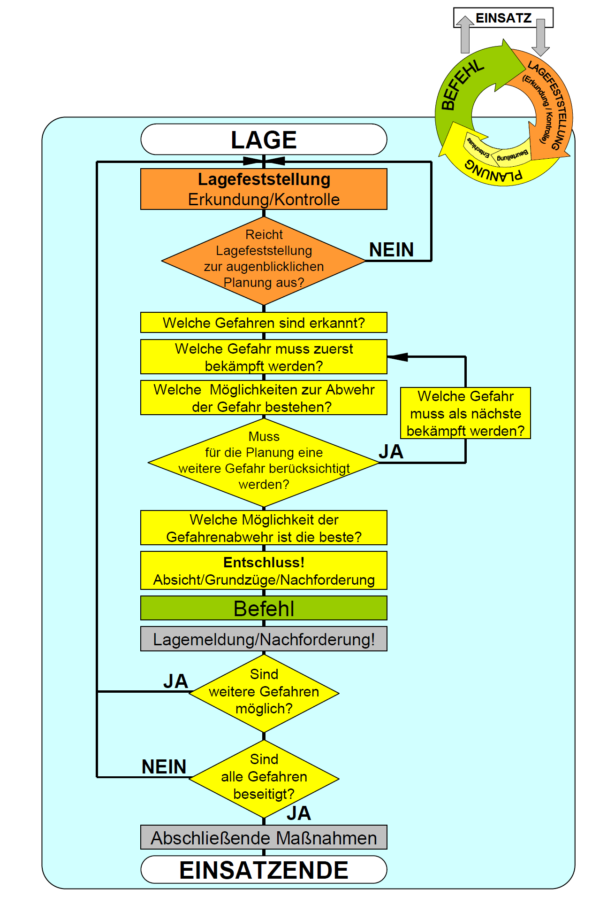

Slide 6
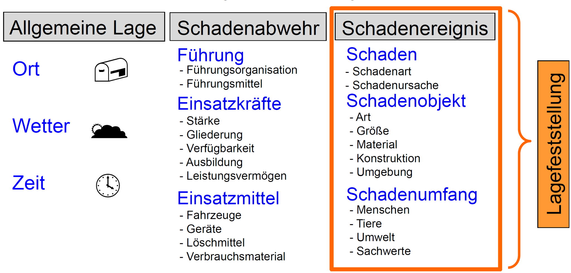
Was ist die LAGE?

Slide 7
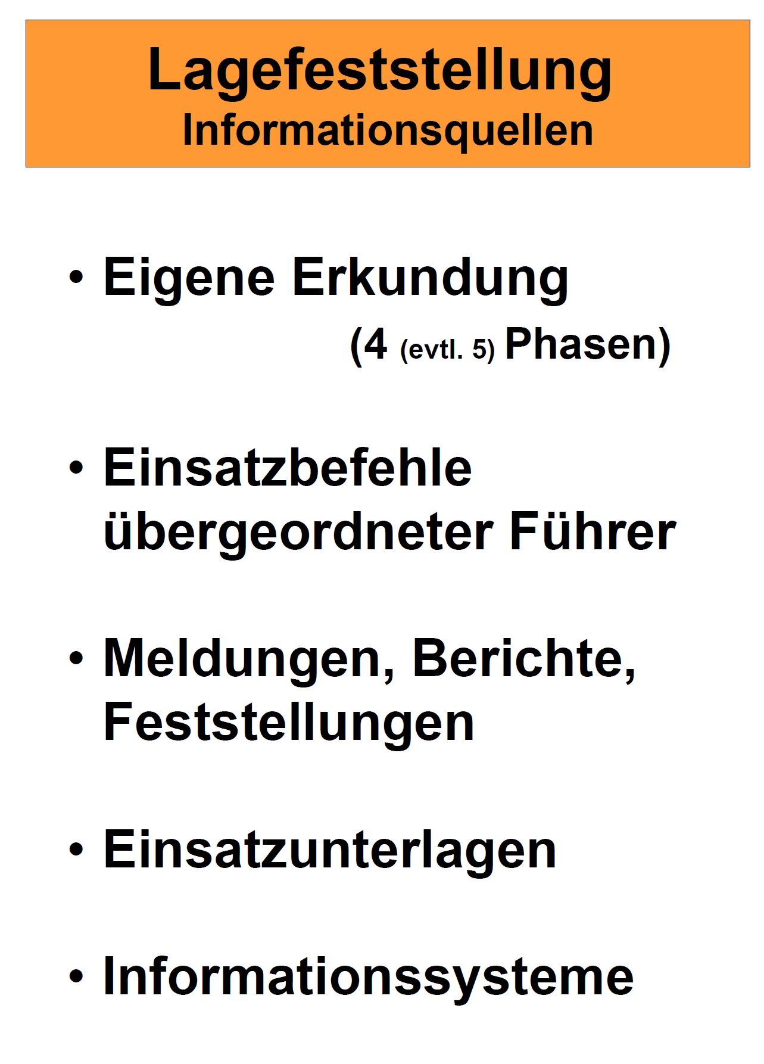

Slide 8
Die Lage ist bekannt, wenn erkundet ist,
wie viel Menschen (Tier) sind
- Menschenlage klar, kein Mensch betroffen!
- Menschenlage klar, so viele Menschen betroffen!
- Menschenlage unklar!
2. welche Gefahren da sind für,
- Menschen
- Tiere
- Umwelt
- Sachgüter
- Einsatzkräfte
3. wie viel Einsatzkräfte vor Ort sind.
- Feuerwehr
- Polizei
- Rettungsdienst
- Hilfsorganisationen

Slide 9
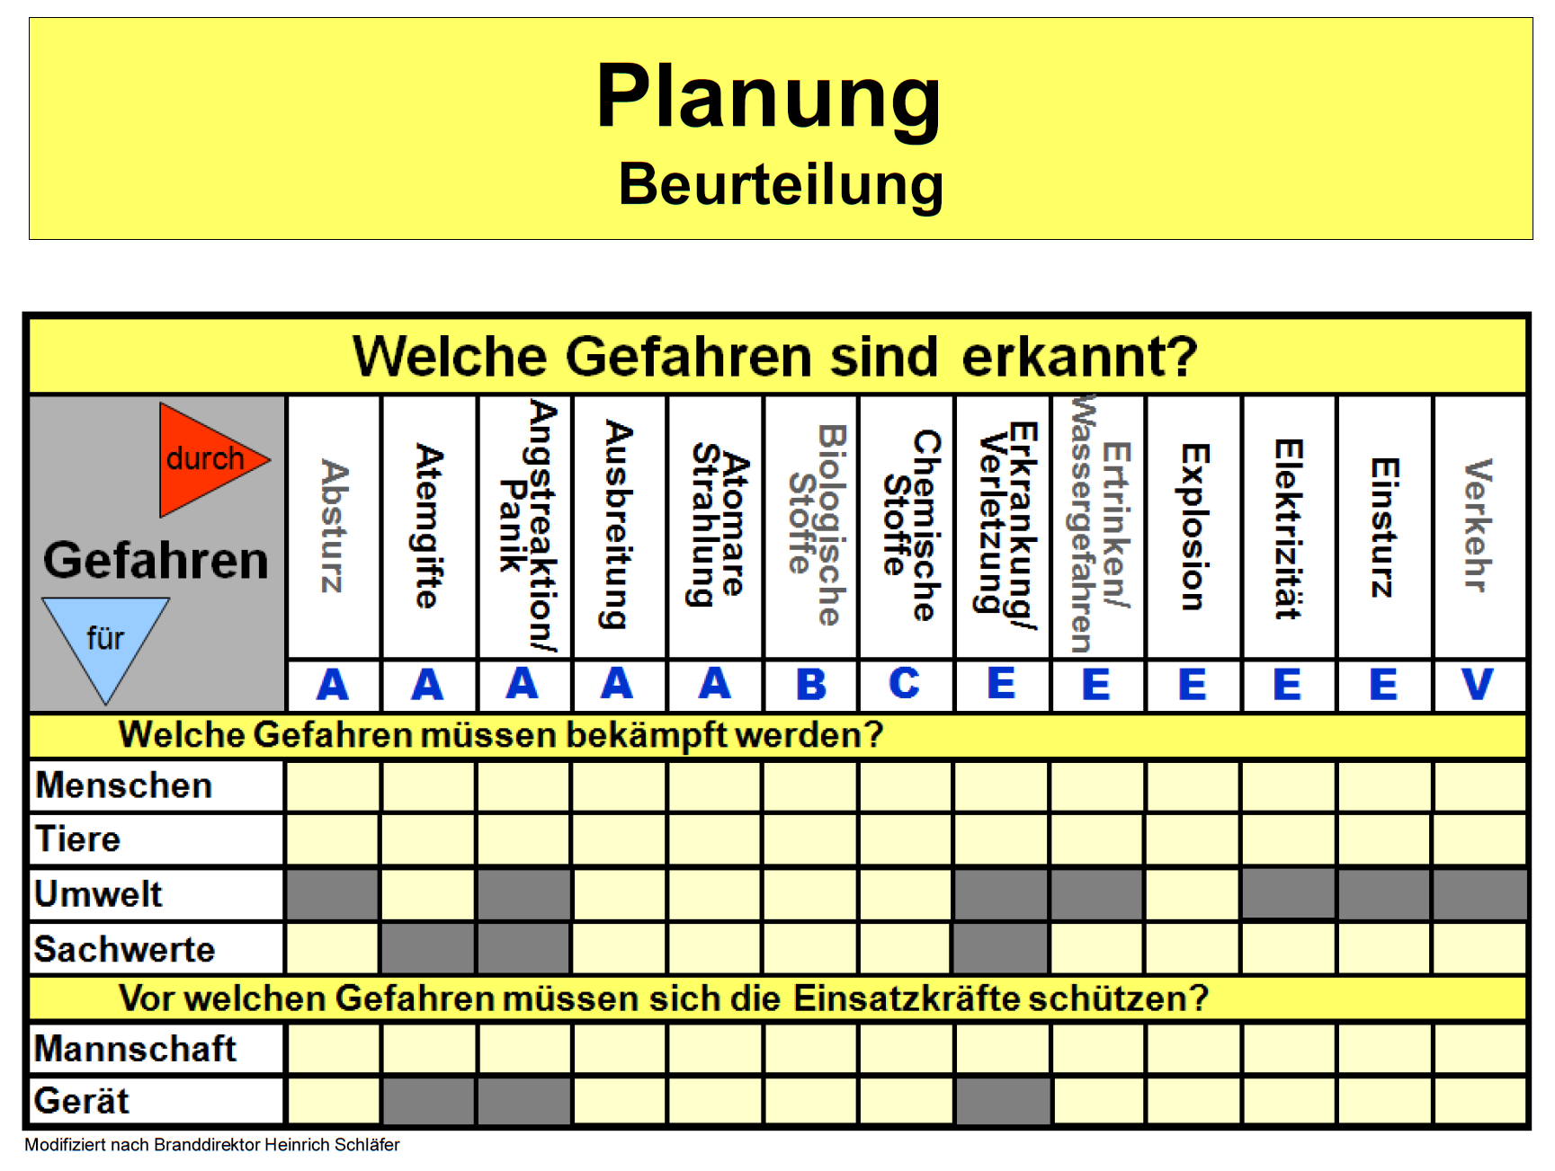

Slide 10
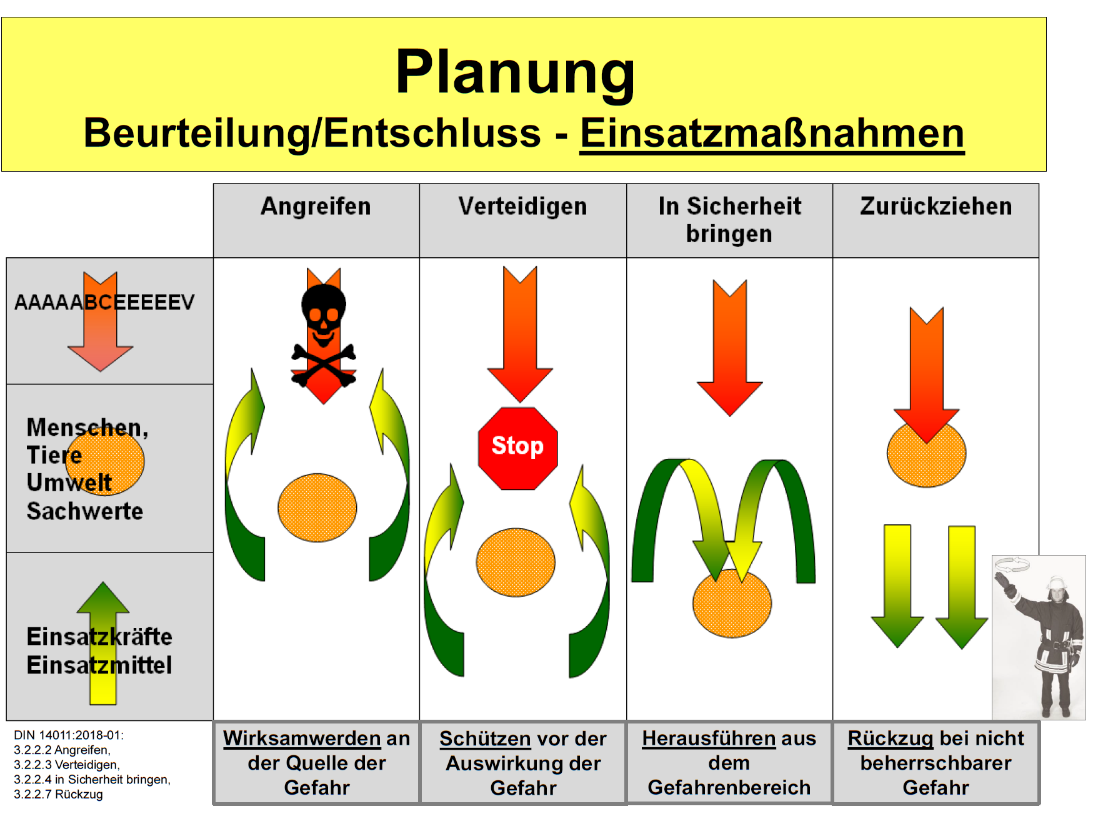

Slide 11
die richtigen Mittel
zur richtigen Zeit
am richtigen Ort
….. durch
die richtigen Einsatzkräfte

Slide 12
Entscheidungskriterien
- Sicherheit
- Schnelligkeit
- Erfolgsaussicht
- Umweltverträglichkeit
- Aufwand
- Gesamtwirkung

Slide 13
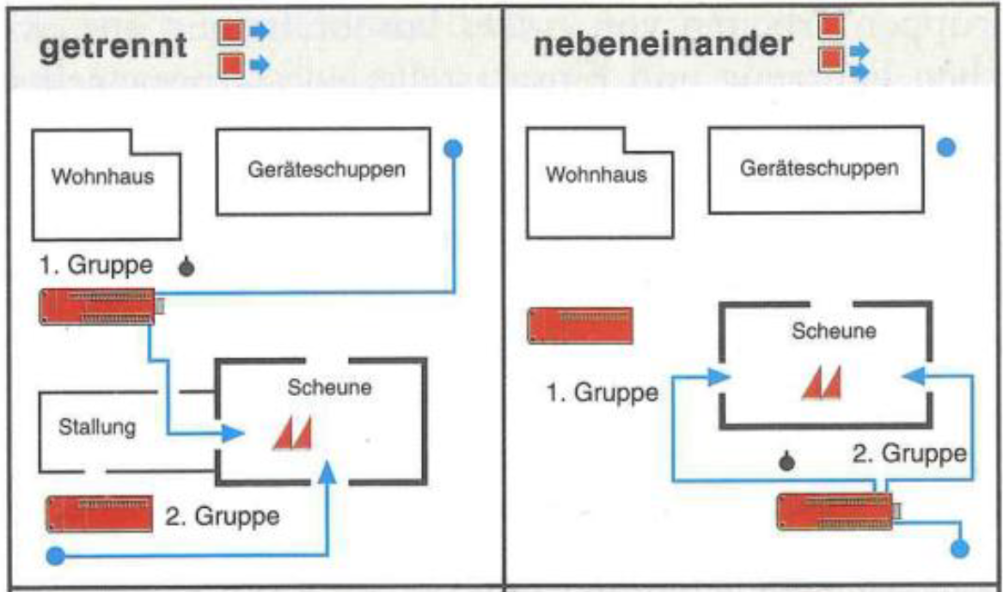
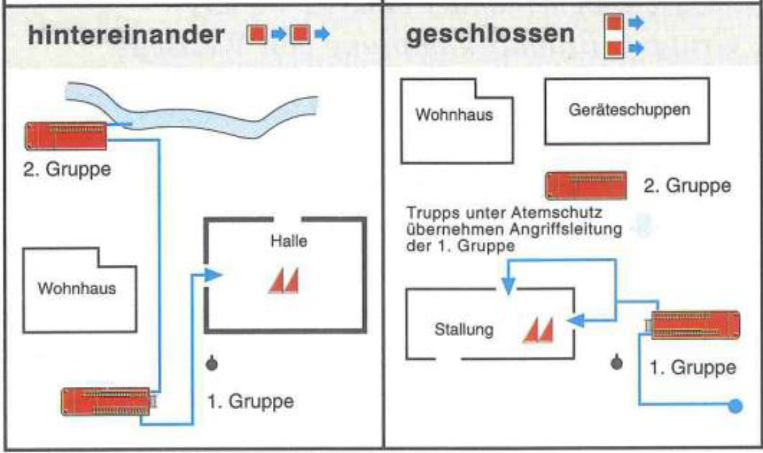

Slide 14
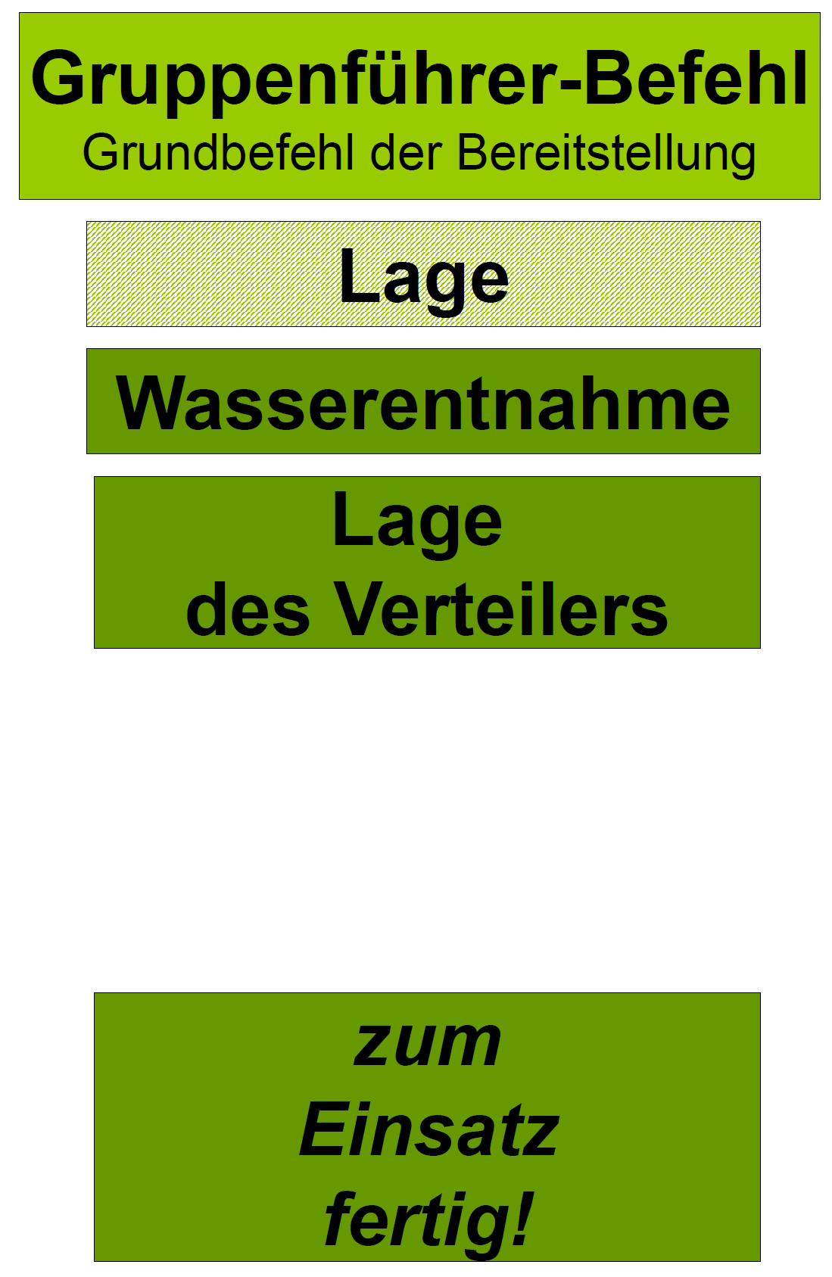
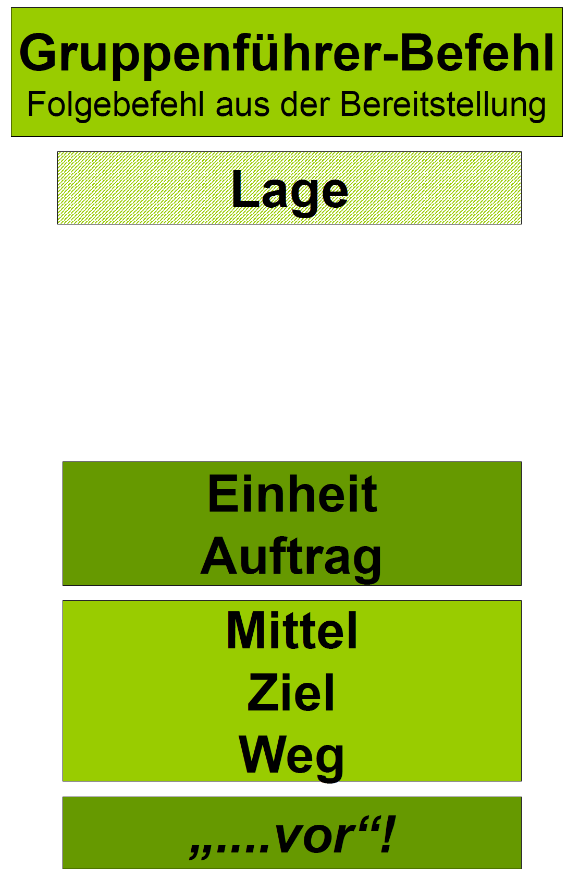
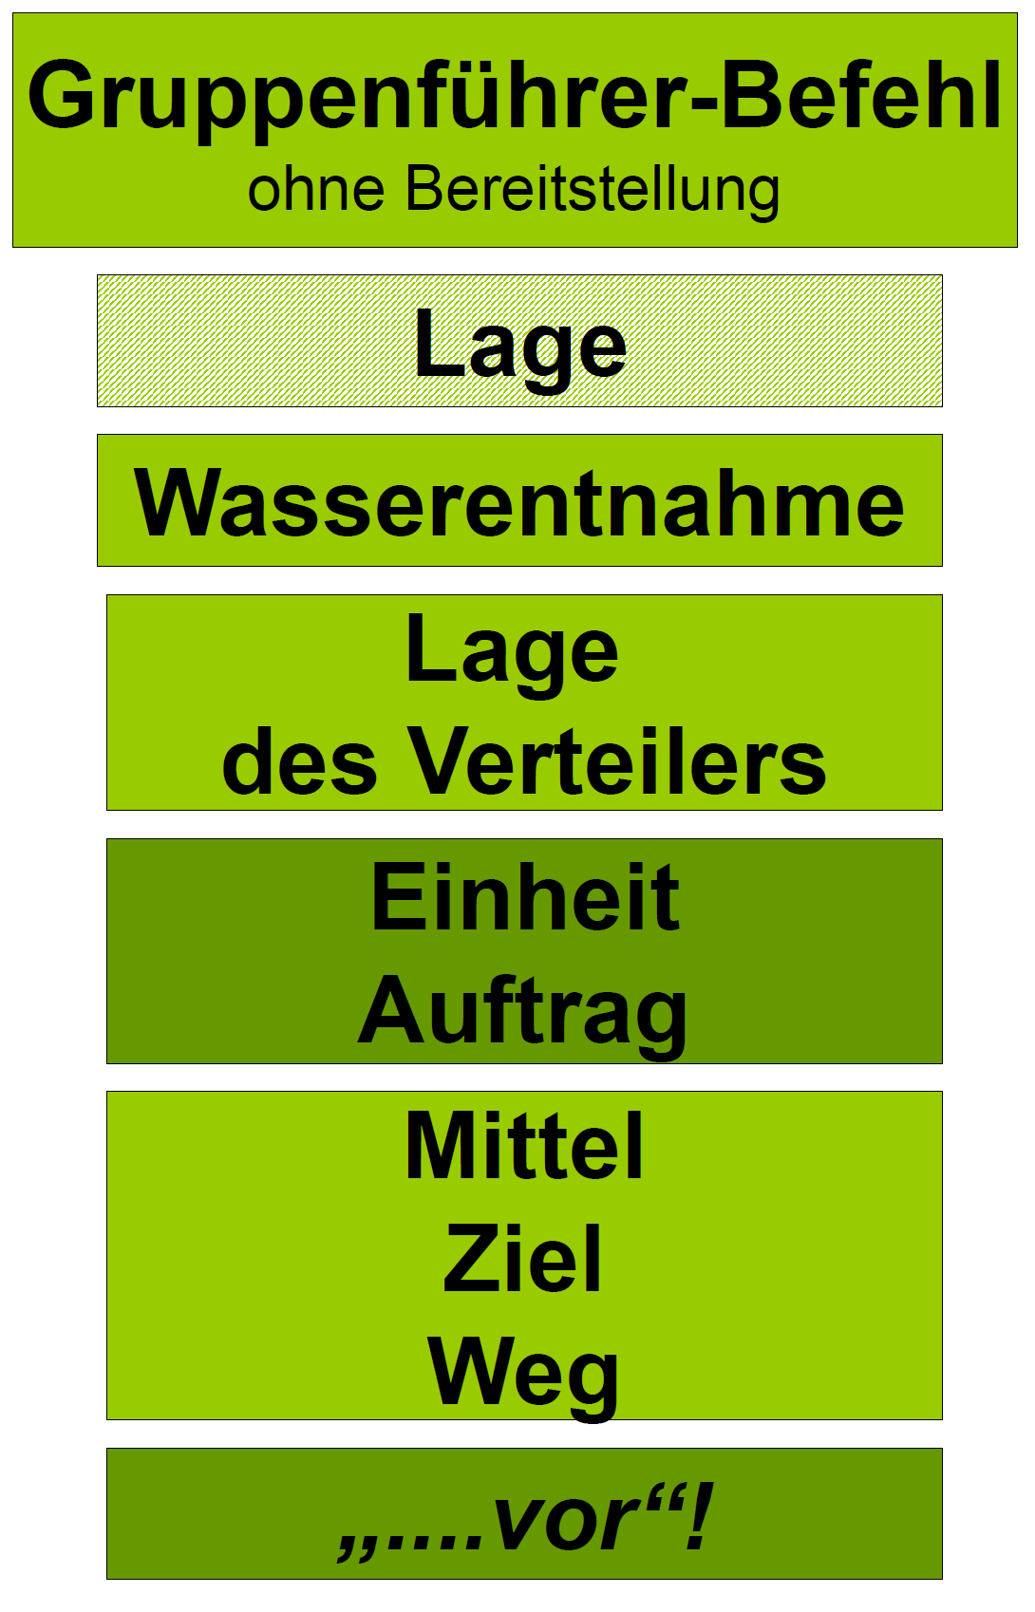

Slide 15
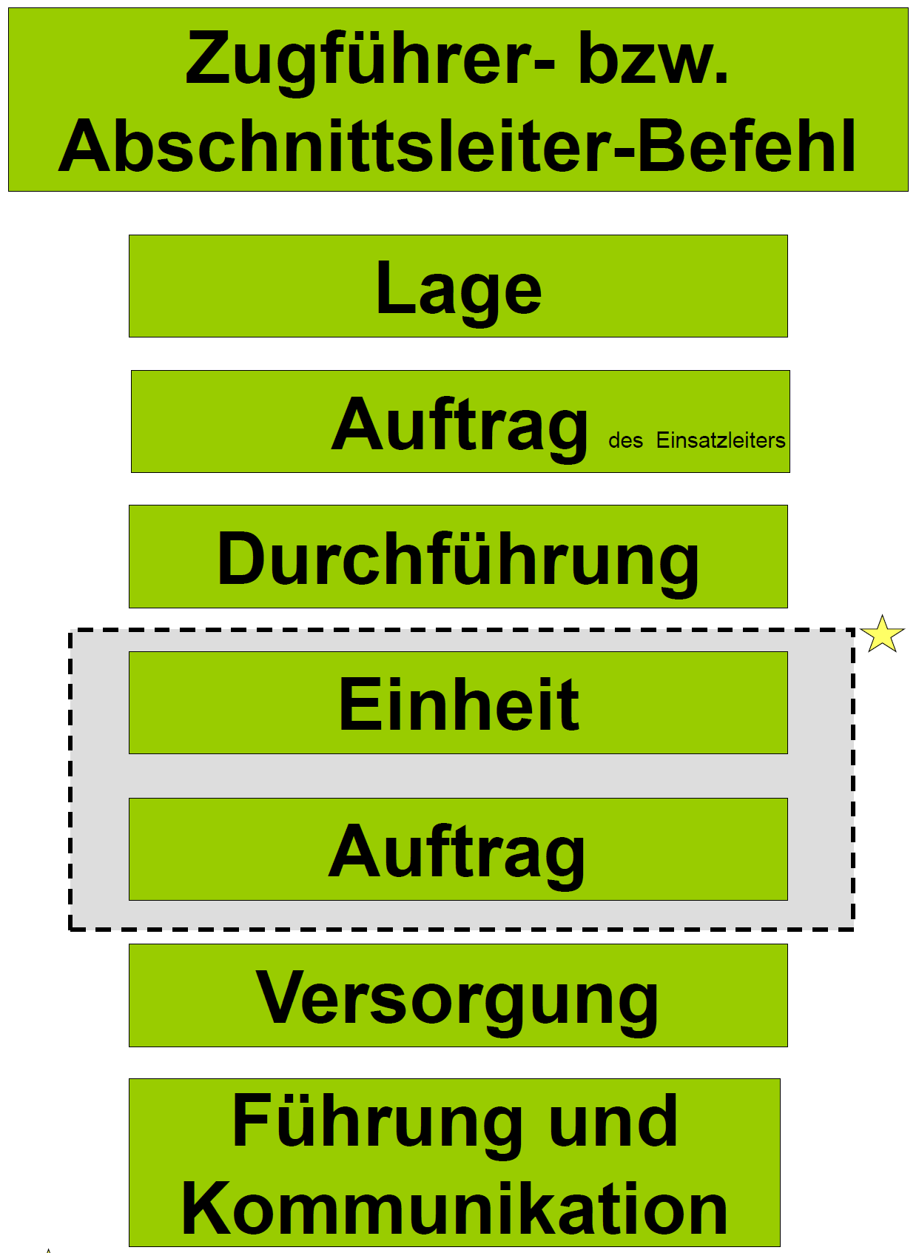
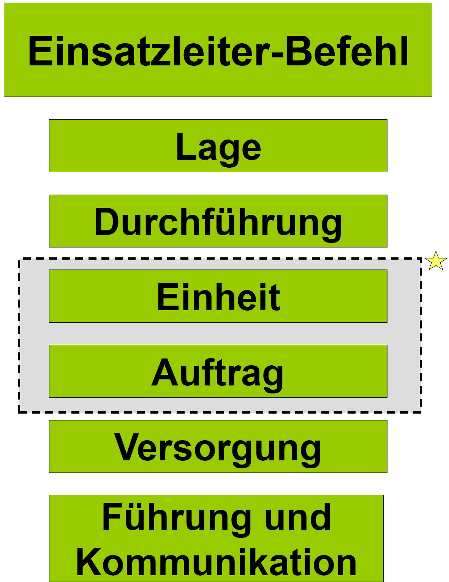

Slide 17
Rückmeldung /Nachforderung!
Meldender
Einsatzstelle
Lage
Durchgeführte Maßnahmen
Einheiten im Einsatz
Nachforderung

Slide 18
Übergabe der Einsatzleitung
Lage, erkannte Gefahren, betroffene Menschen
Durchgeführte Maßnahmen und Erkundung
Einheiten im Einsatz und Reserven
Nachalarmierte Einheiten
Übergabe der Einsatzleitung
“Ladenübergabe”

Slide 20
Kennzeichnung an EST
Einsatzleiter Gelb
Abschnittsleiter Weiß
Leitender Notarzt Weiß
Organisatorischer Leiter RTD Weiß
Zugführer Rot
Gruppenführer Blau
Öffentlichkeitsarbeit Grün
Psychosoziale Notfallversorgung Violett
Fachberater(a,b,c und sonstige) Orange(Tagesleucht)

Slide 21
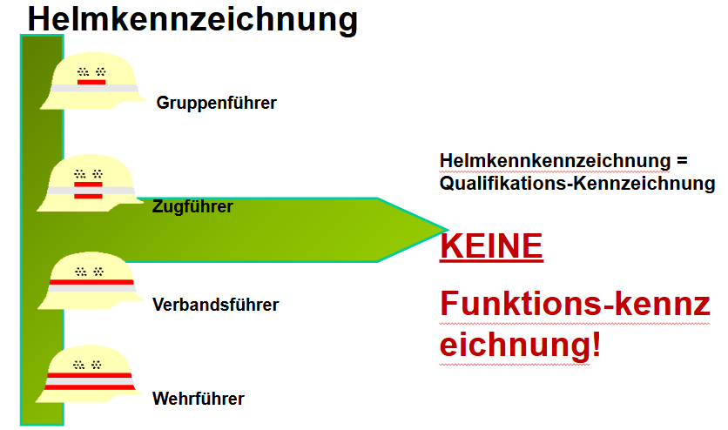
Verbandsführer/Wehrführer
Brandinspekteur

Slide 23
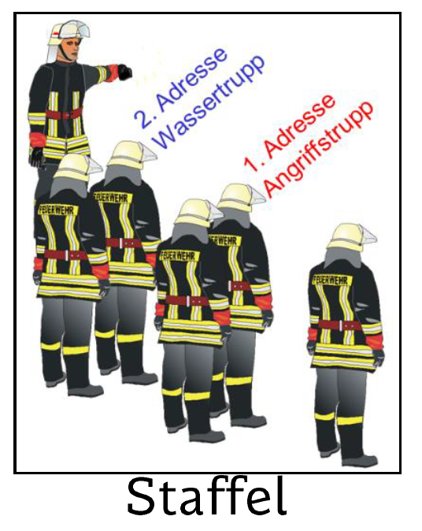
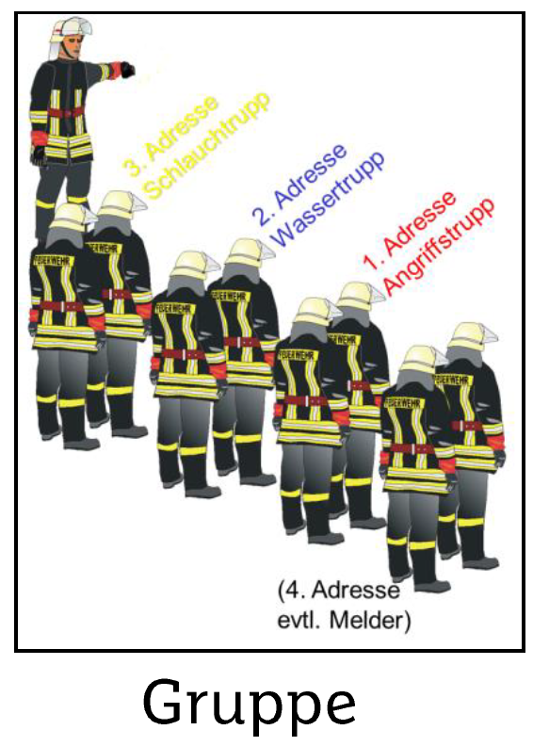
Führungsorganisation: Befehlsstelle und Befehlsadresse

Slide 24
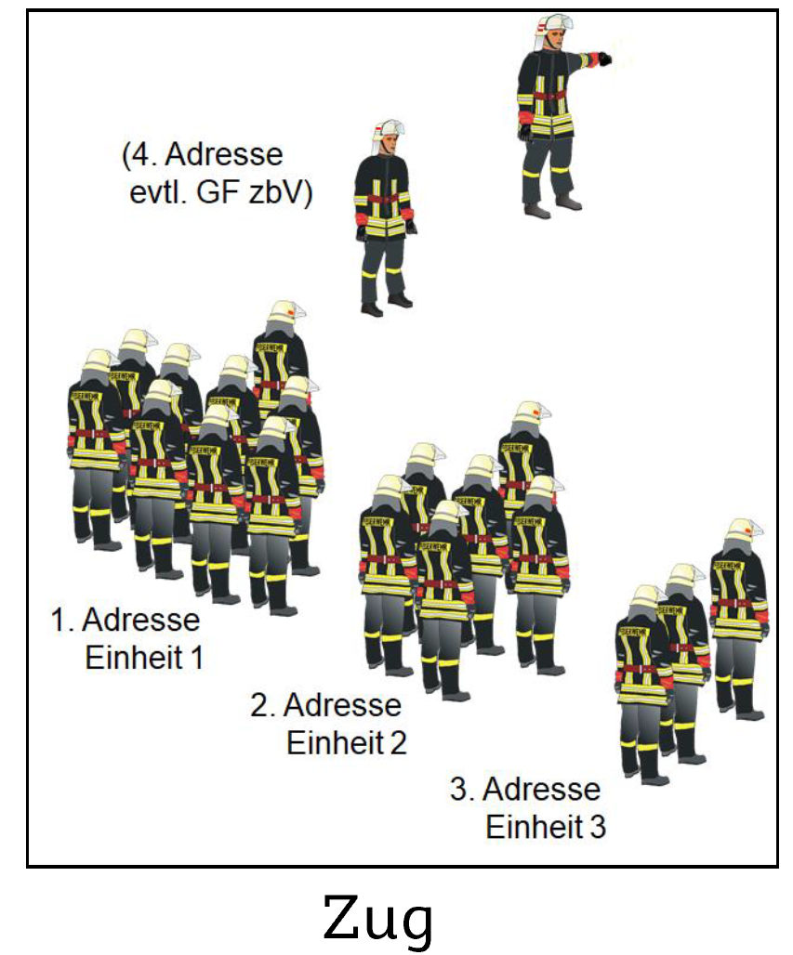
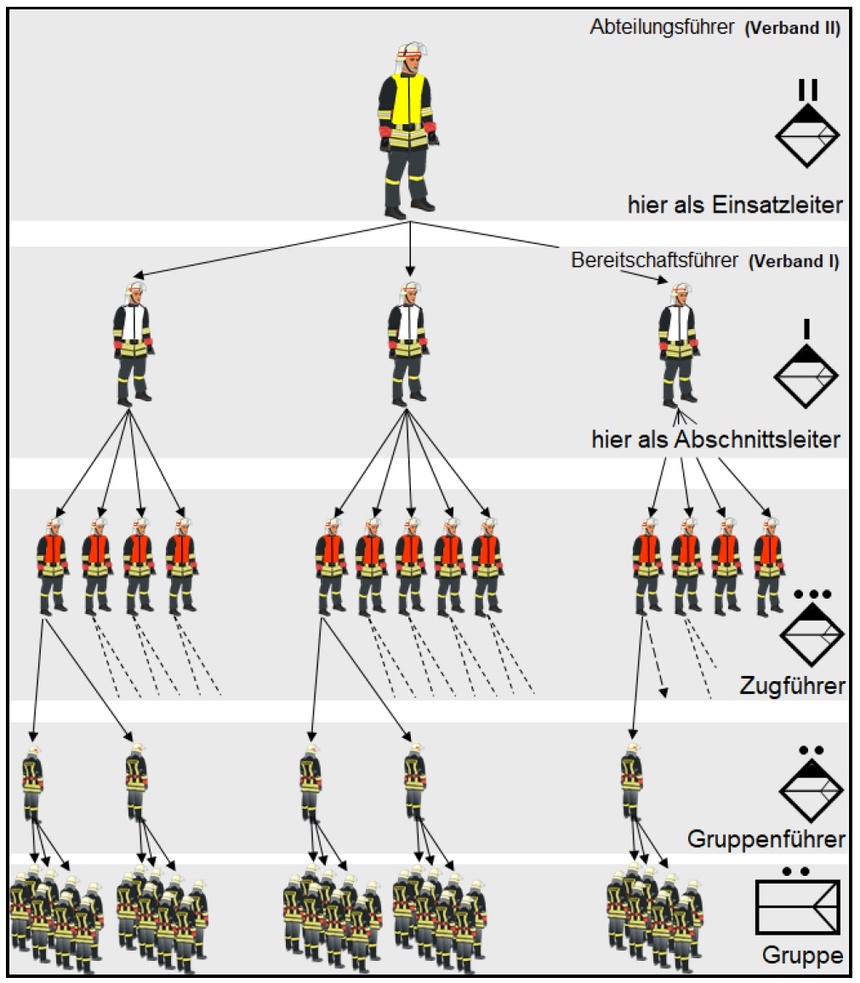
Führungsorganisation: Befehlsstelle und Befehlsadressen

Slide 25
Art und Anzahl von Führungsebenen nach FwDV 3 + 100
Politische Gesamtverantwortung (Bürgermeister)
Taktische Verbände
Großverbandsführer (Verband III)
Abteilungsführer (Verband II)
Bereitschaftsführer (Verband I)
Taktische Einheiten
Zugführer
Gruppenführer
Staffelführer
selbst.Truppführer

Slide 26
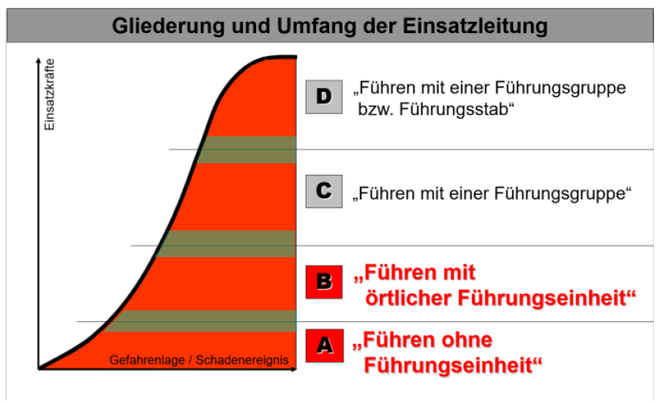

Slide 27
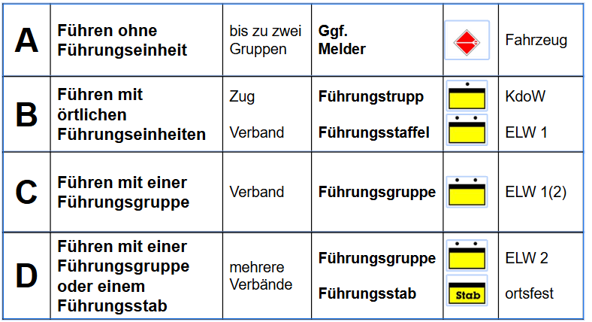

Slide 28
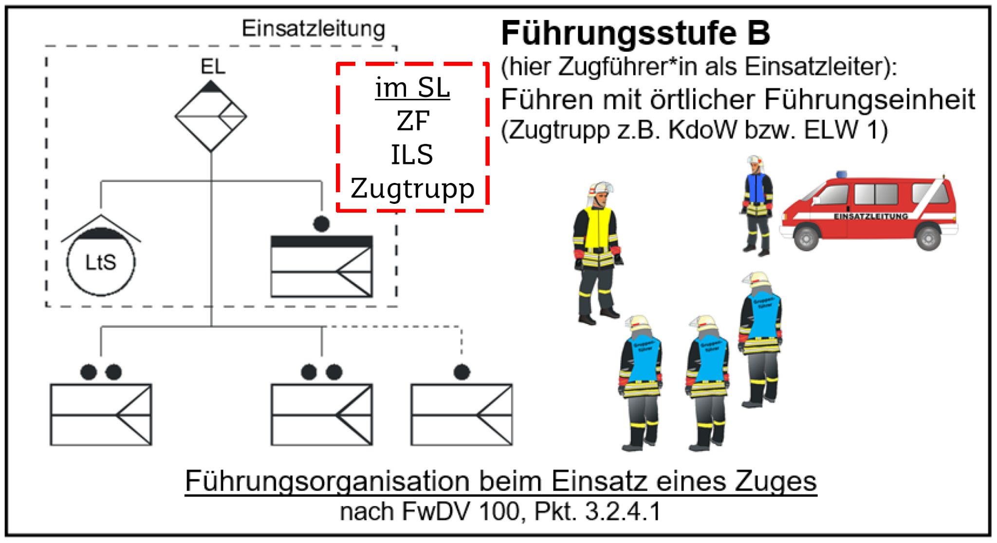

Slide 30
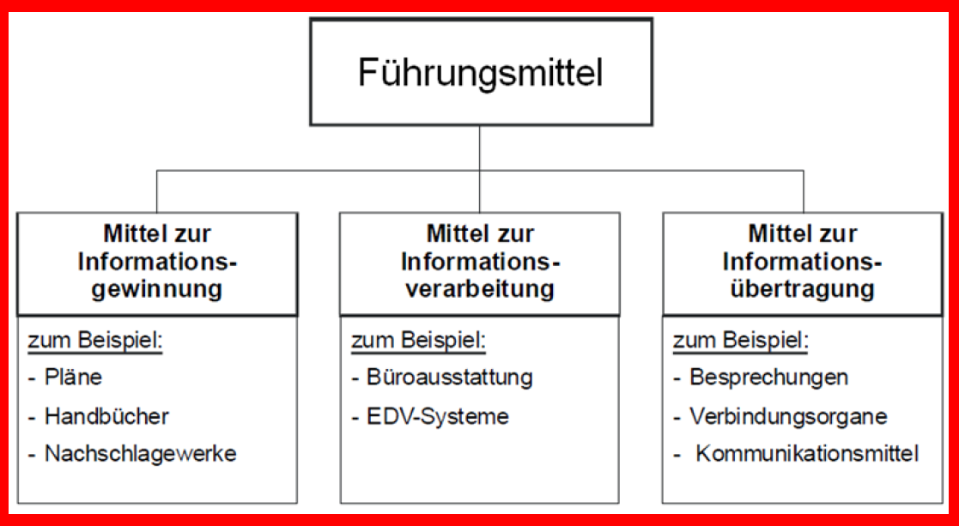

Slide 31
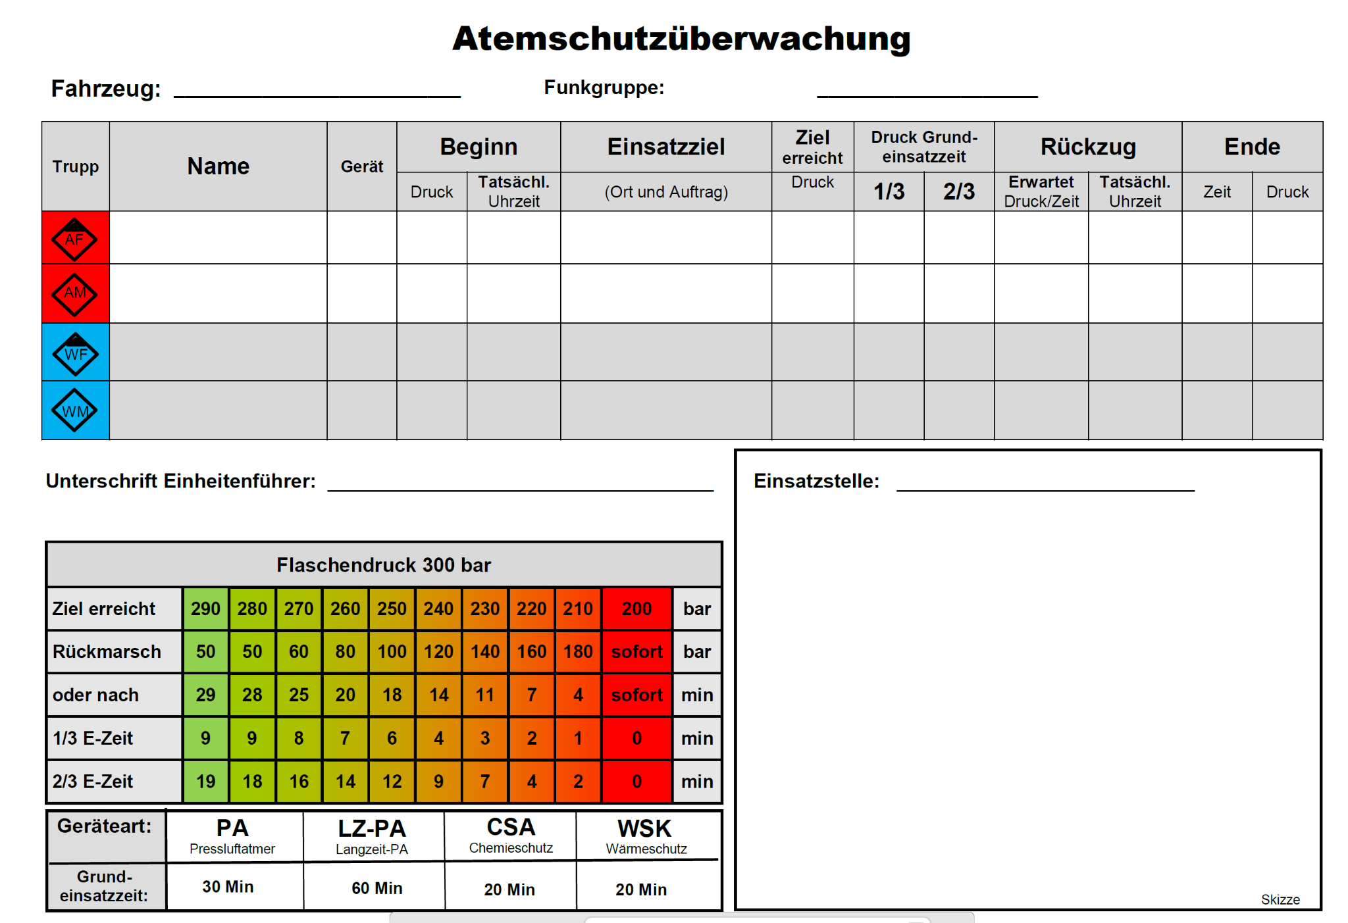
Brandbekämpfung
Atemschutzüberwachung
Wer ist Verantwortlich für die Atemschutzüberwachung ?
Kann diese Delegiert werden ?
Wie lange ist die “Standarteinsatzzeit” eines Trupps unter PA ?
Sicherheitstrupp Menge und Ausrüstung ?
Atemschutznotfall was ist zu tuen ?
Rechtzeitig Nachalarmieren !

Slide 32
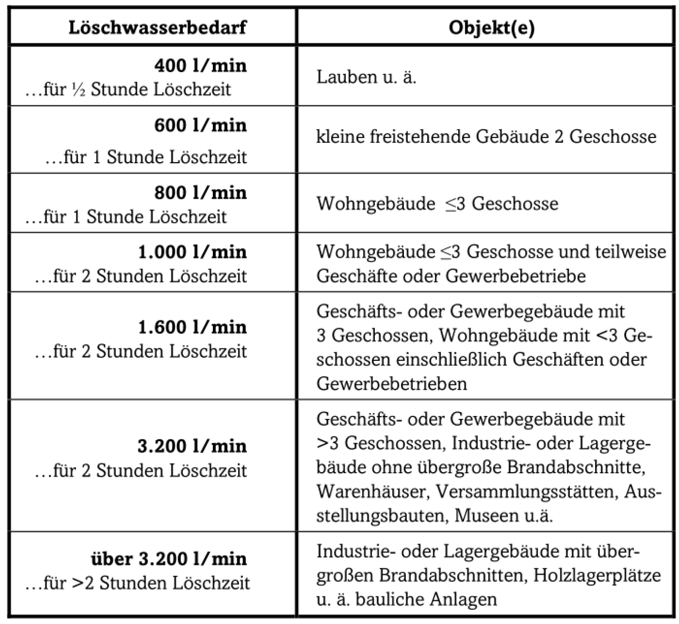
Brandbekämpfung (Löschwasser)
Wer entscheidet die Menge der Wasserabgabe ?
Warum ist es wichtig Abgegebene Wassermenge an übergeordnete Führer weiter zu geben?

Slide 33
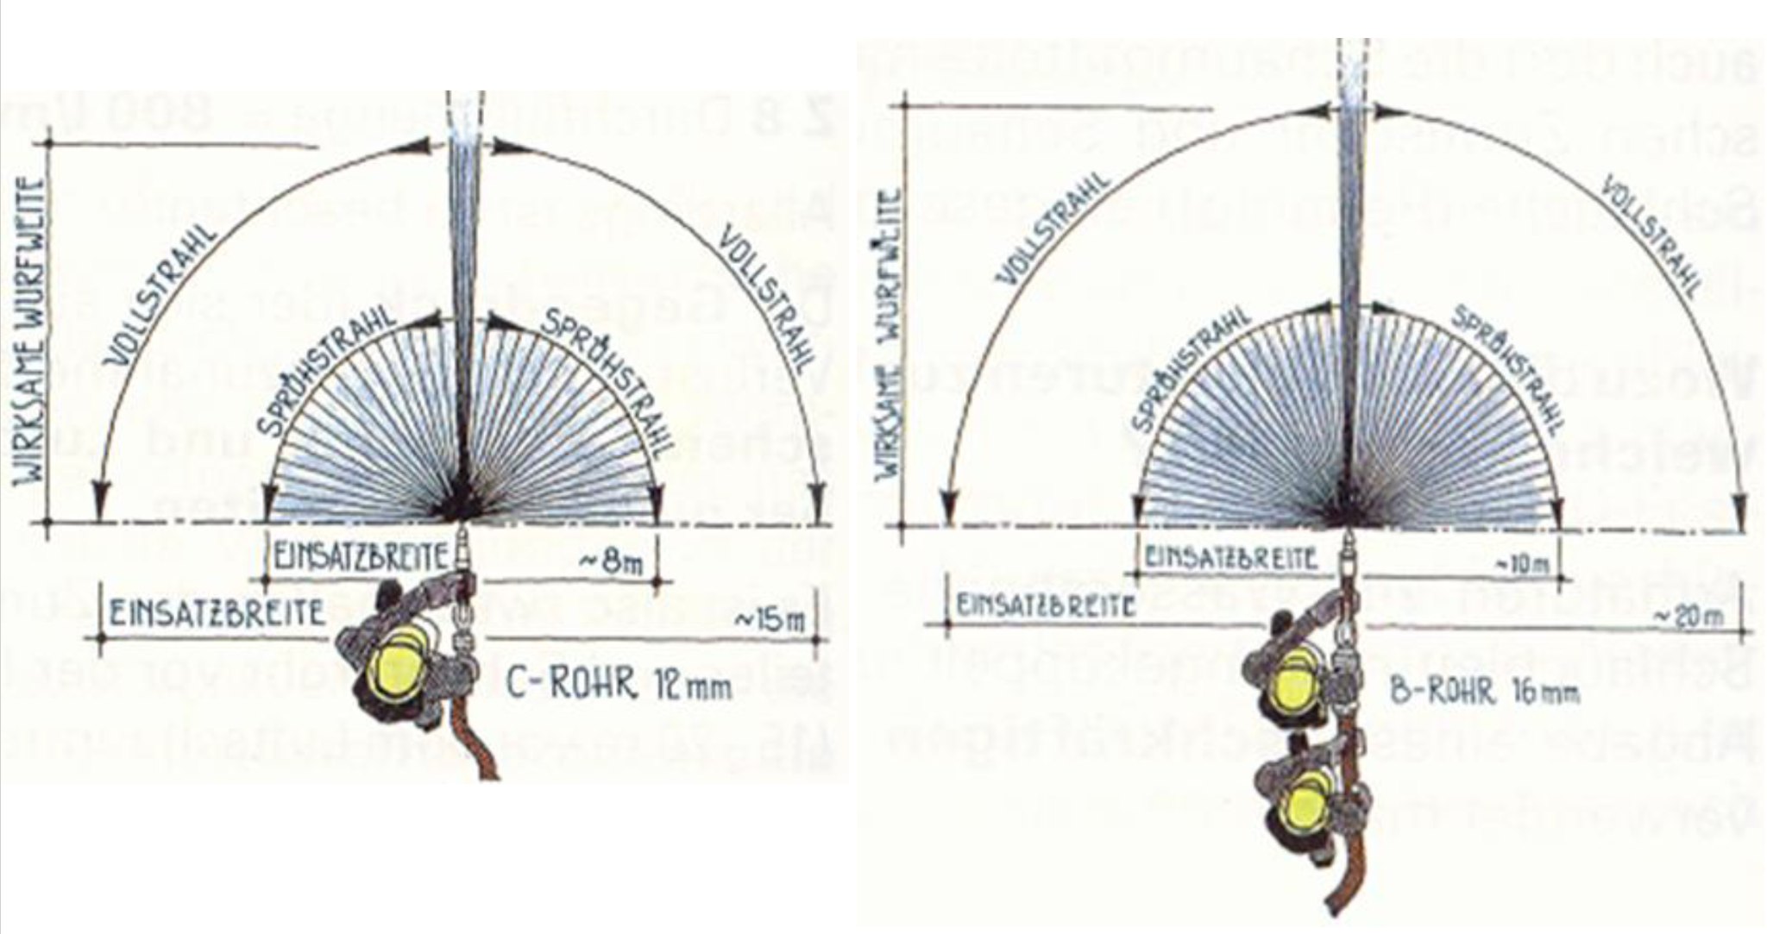
Brandbekämpfung (Löschwasser)

Slide 34
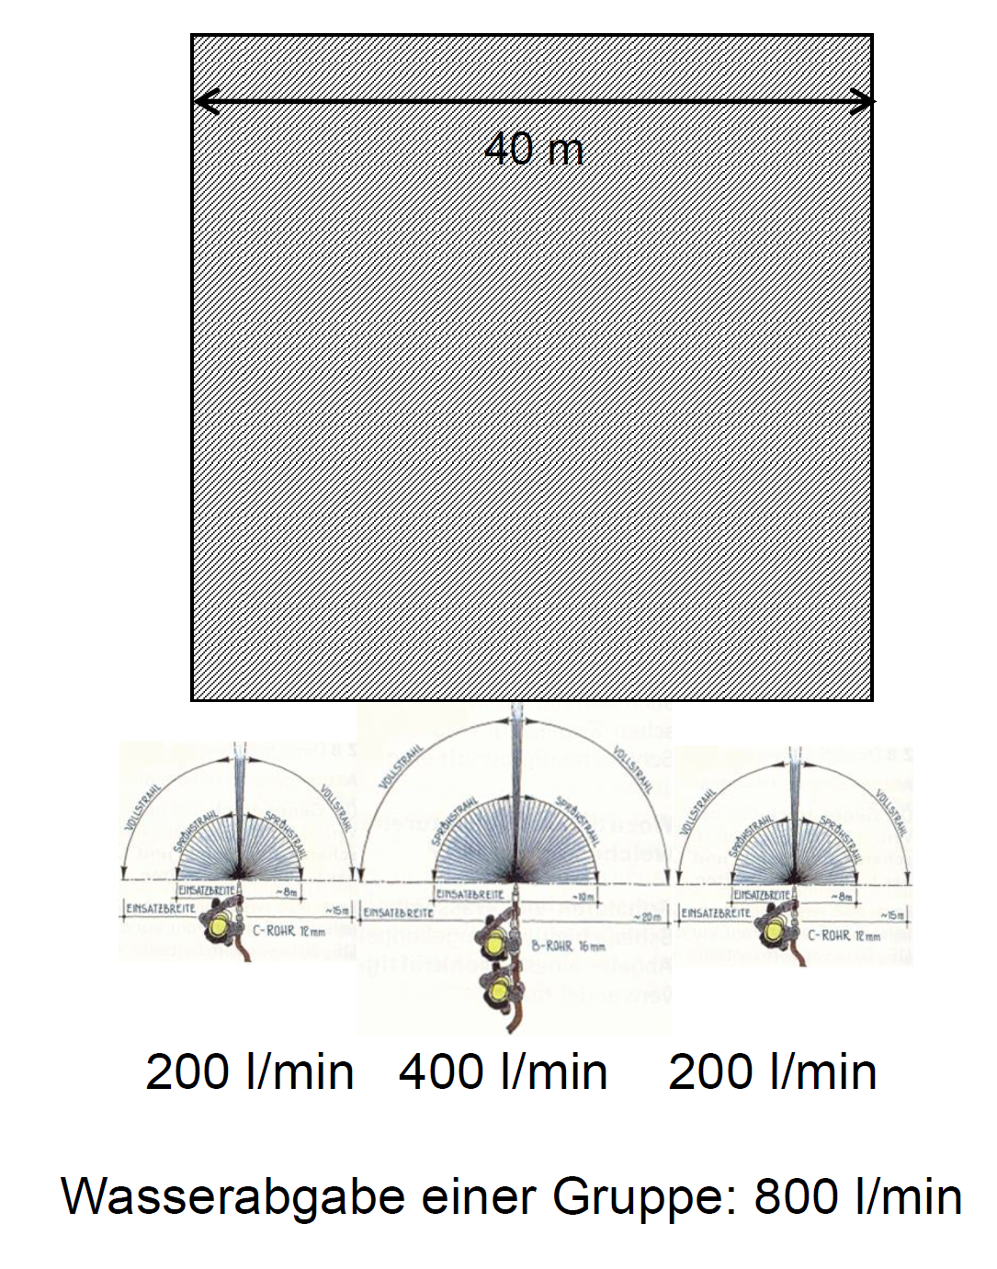
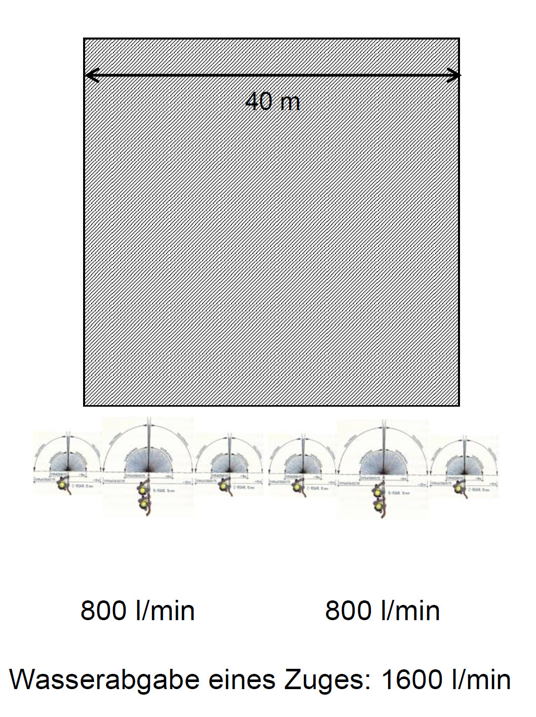
Brandbekämpfung (Löschwasser)
Ein Brandabschnitt = 40m x 40m

Slide 35
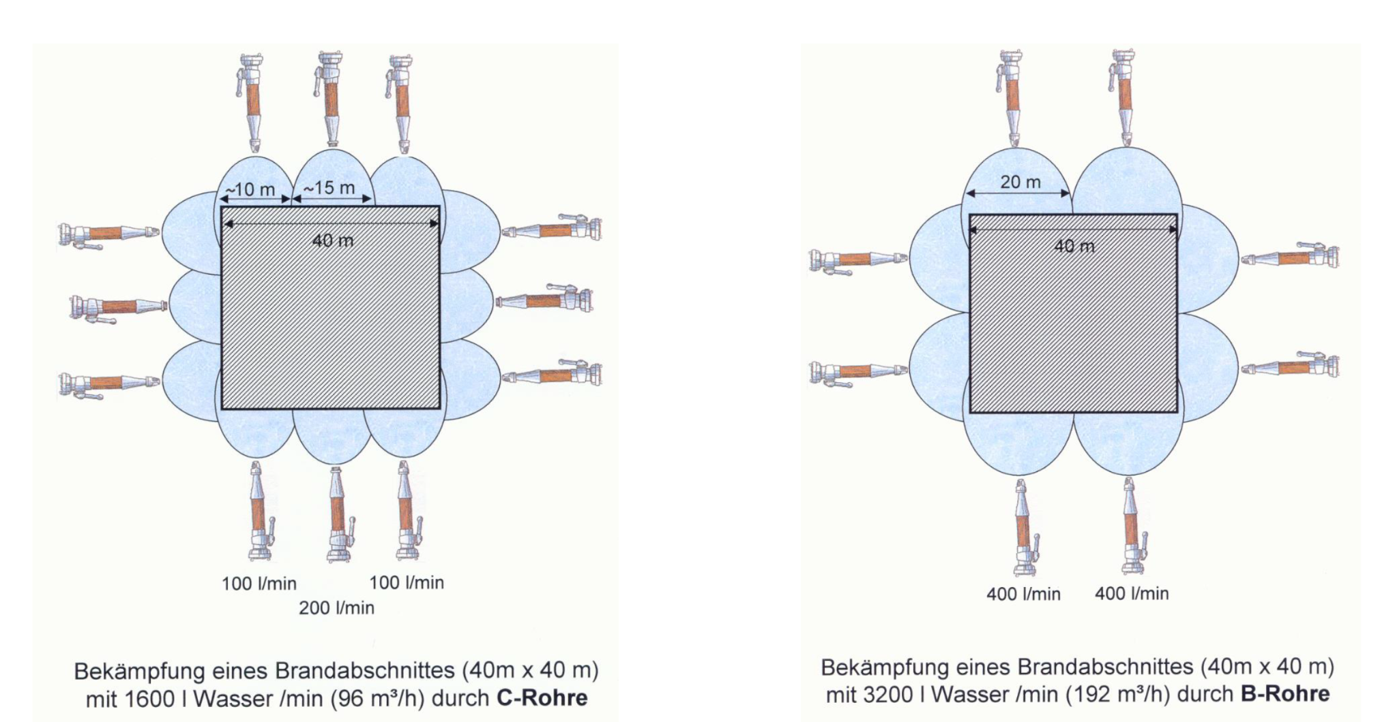
Brandbekämpfung (Löschwasser)
Ein Brandabschnitt = 40m x 40m

Slide 36
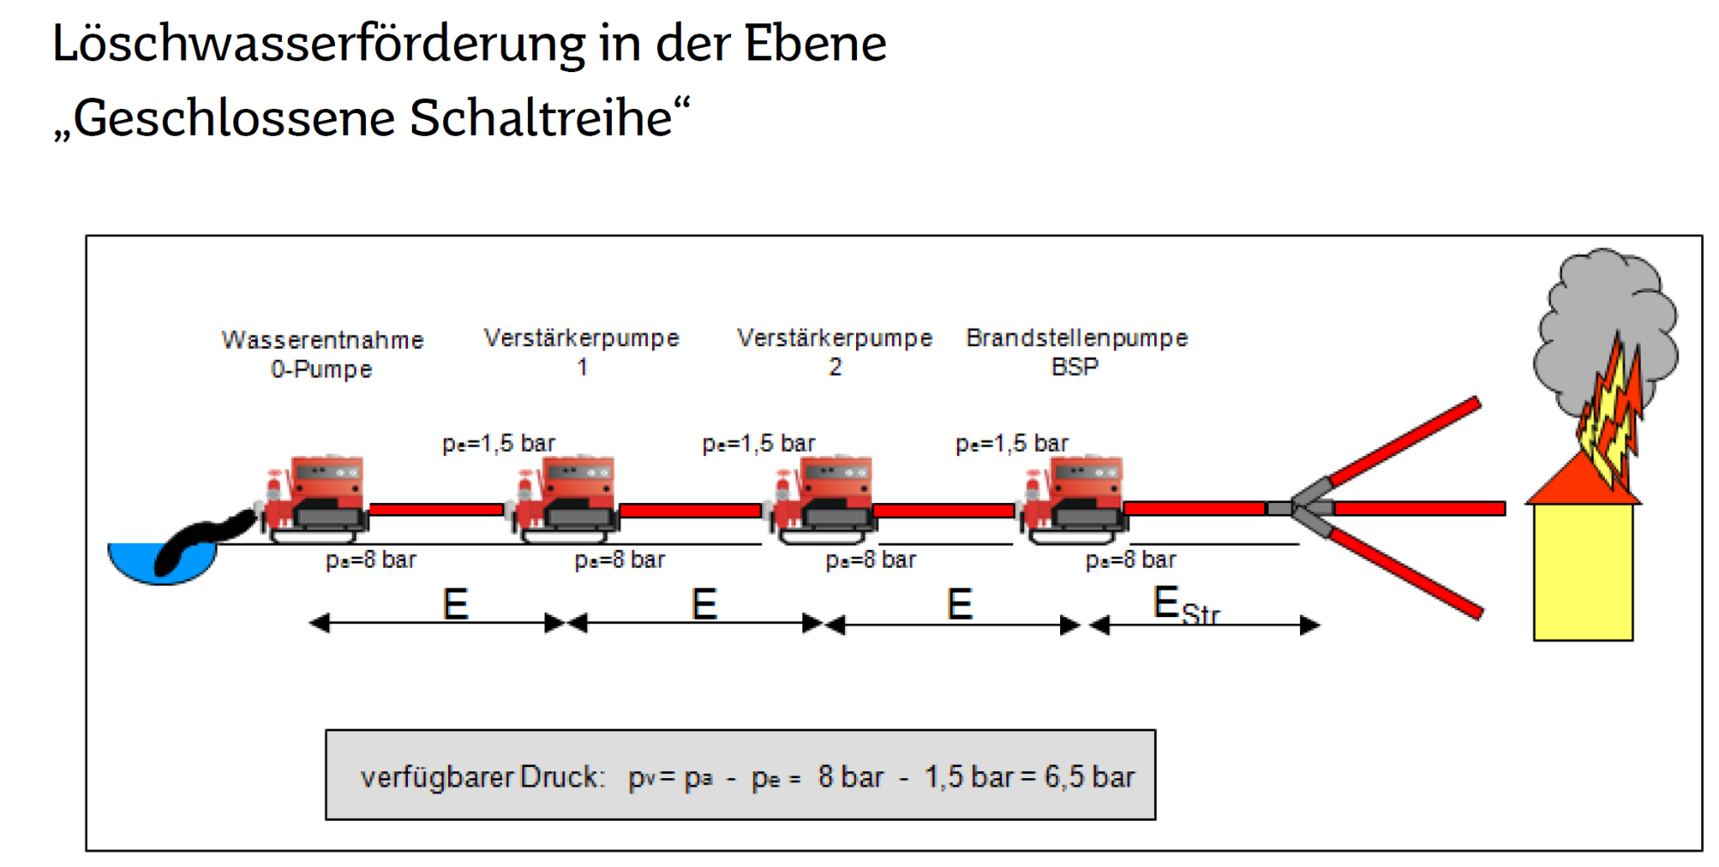
Brandbekämpfung (Löschwasser)

Slide 37
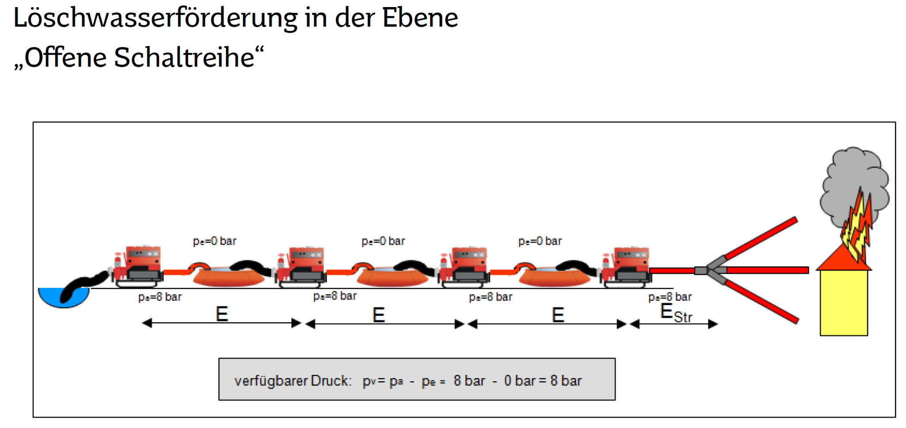
Brandbekämpfung (Löschwasser)

Slide 38
Brandbekämpfung (Löschwasser)
Druckverluste in bar pro 100m B-Schlauch
bei Wasserförderung
400 l/min 0,3 bar/100m
800 l/min 1,1 bar/100m
1000 l/min 1,7 bar/100m
1200 l/min 2,5 bar/100m
Druckverluste/gewinn 1 bar pro 10 m Höhenunterschied

Slide 39
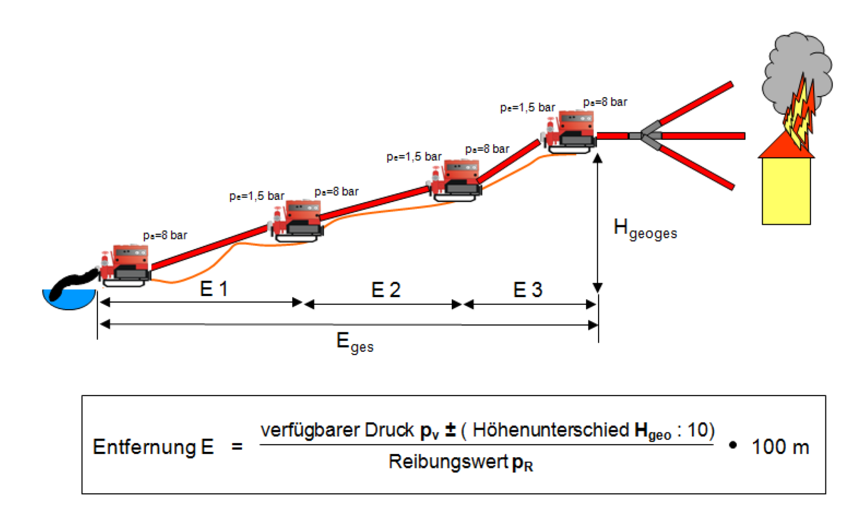
Brandbekämpfung (Löschwasser)

Slide 40
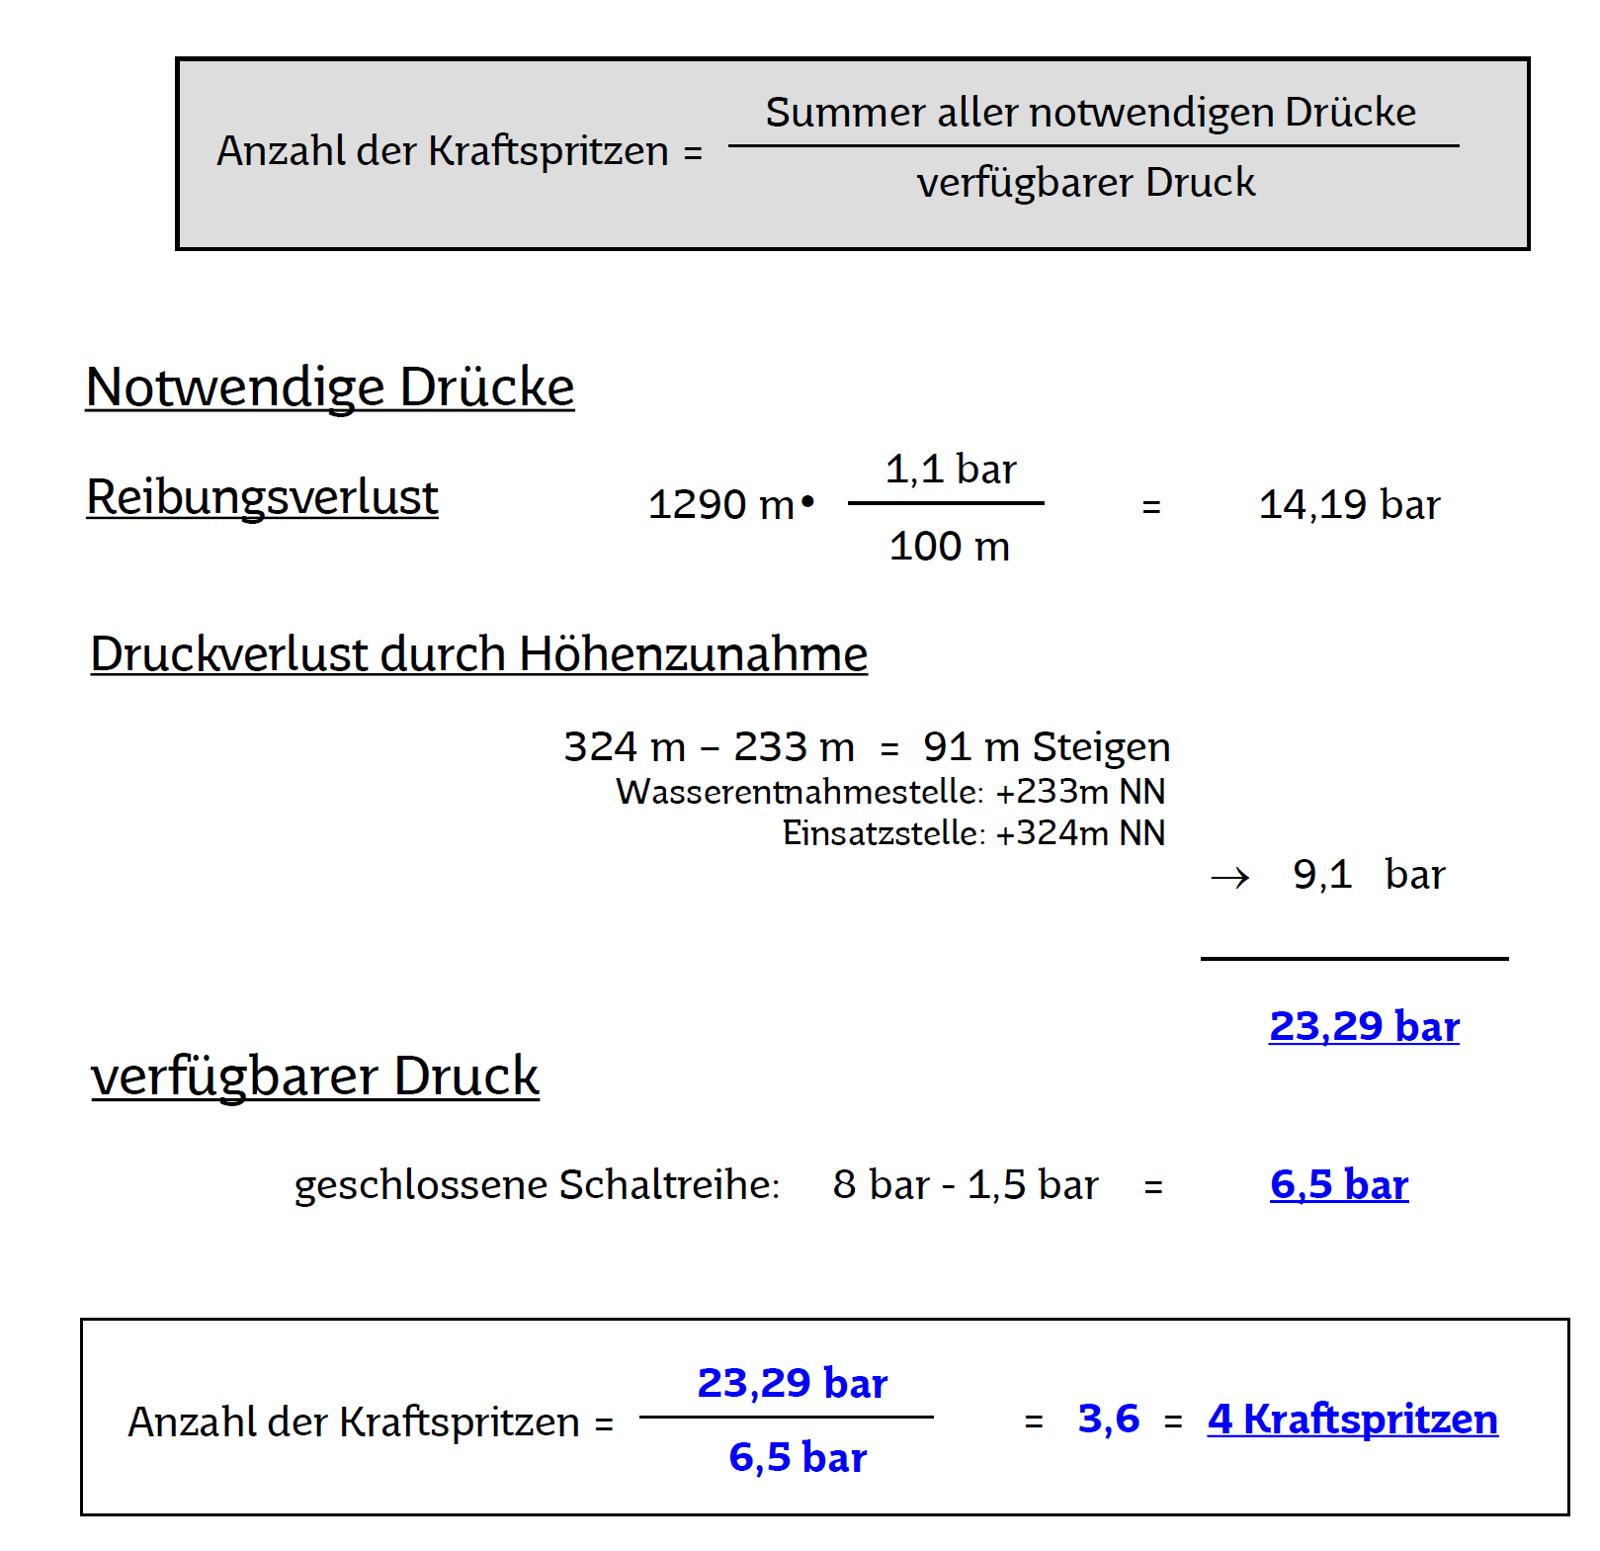
Brandbekämpfung (Löschwasser)

Slide 41
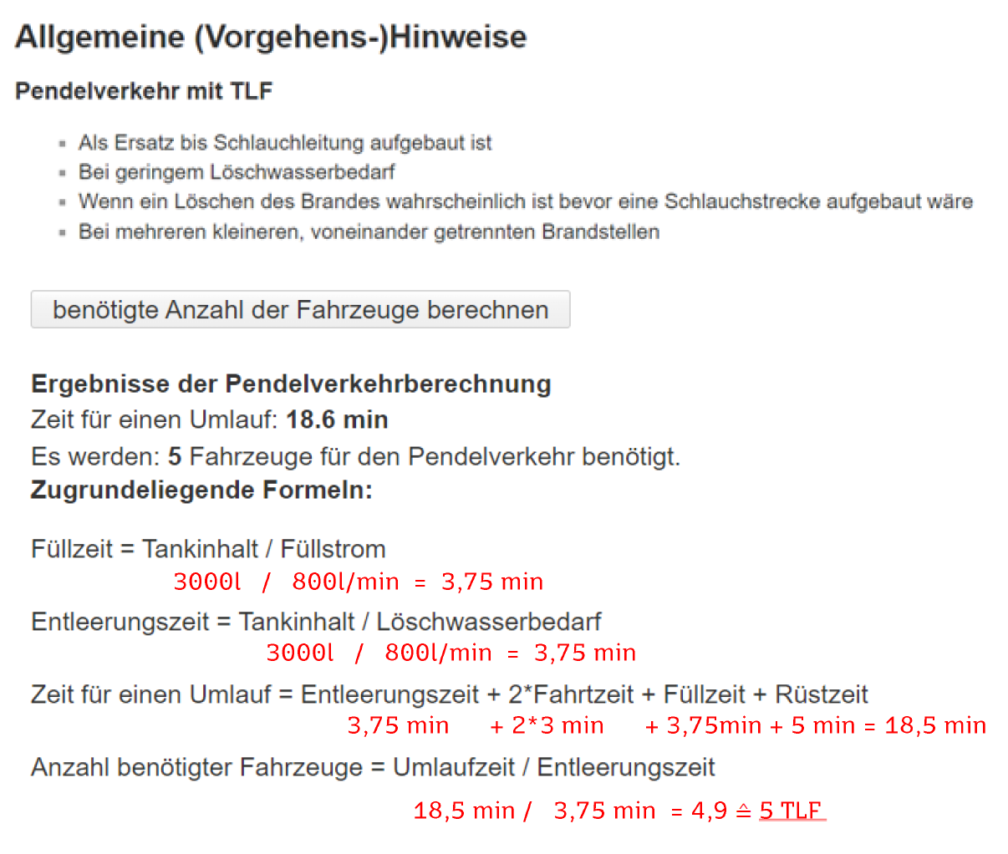
Brandbekämpfung (Löschwasser)
Pendelverkehr

Slide 42
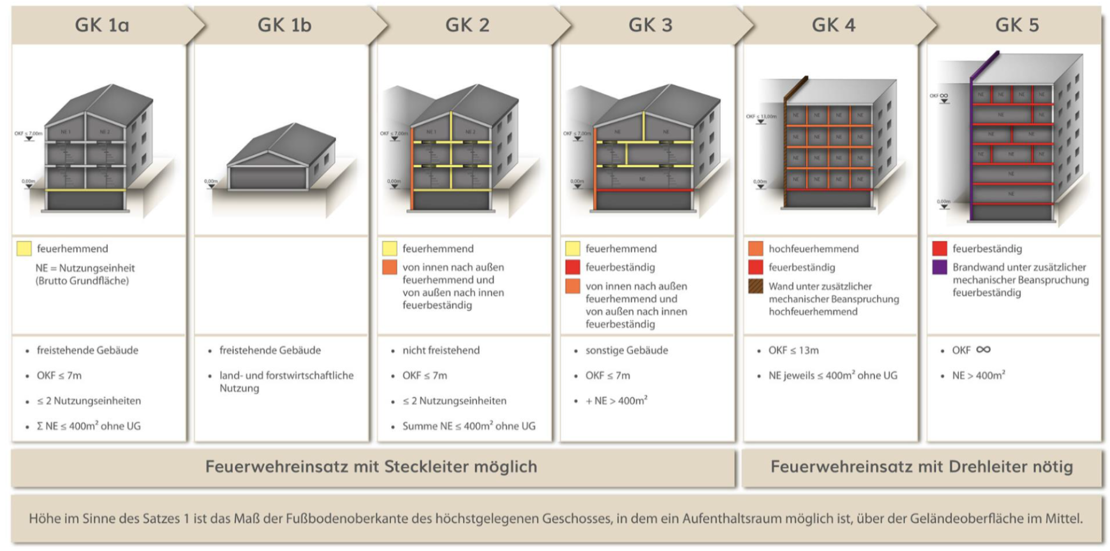
Brandbekämpfung

Slide 43
Technische Hilfeleistung
Taktische Einsatzleitung
Einsatzleiter Feuerwehr (gelbe Weste) ist Gesamtverantwortlicher des Einsatzes!!!
Insbesondere für die Organisation und die Sicherheit an der Einsatzstelle – nicht nur für die Einsatzkräfte der Feuerwehr.
Rettungsdienst und Polizei bleiben eigenverantwortlich in ihren Zuständigkeiten.

Slide 44
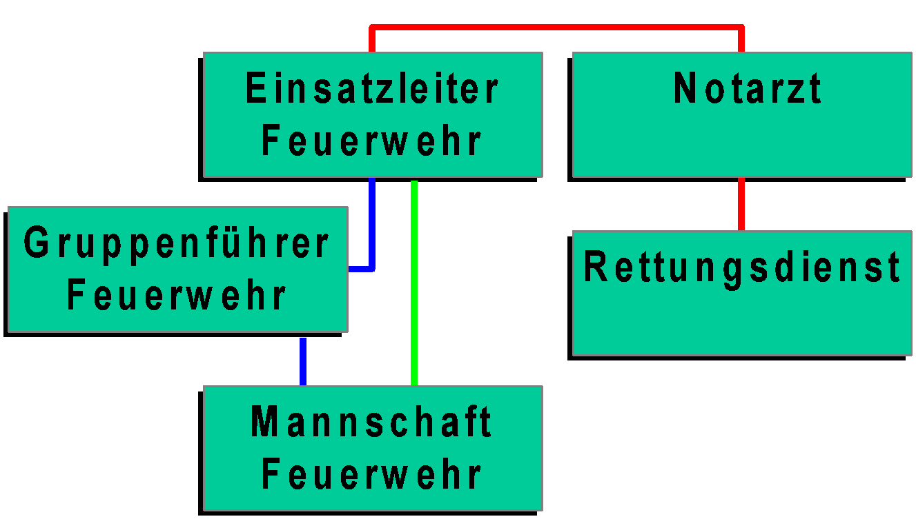
Technische Hilfeleistung
Taktische Einsatzleitung

Slide 45
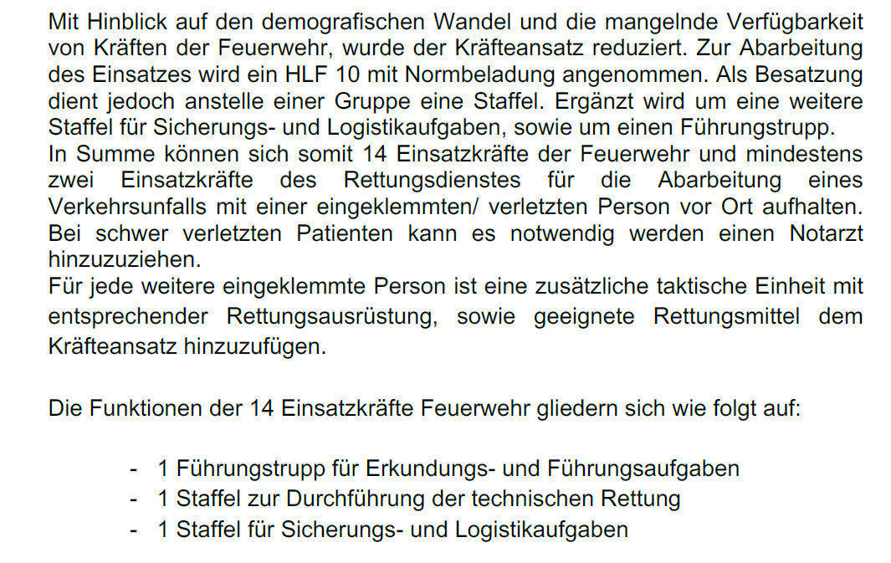
Technische Hilfeleistung
Kräfteansatz Vfdb Richtlinie

Slide 46
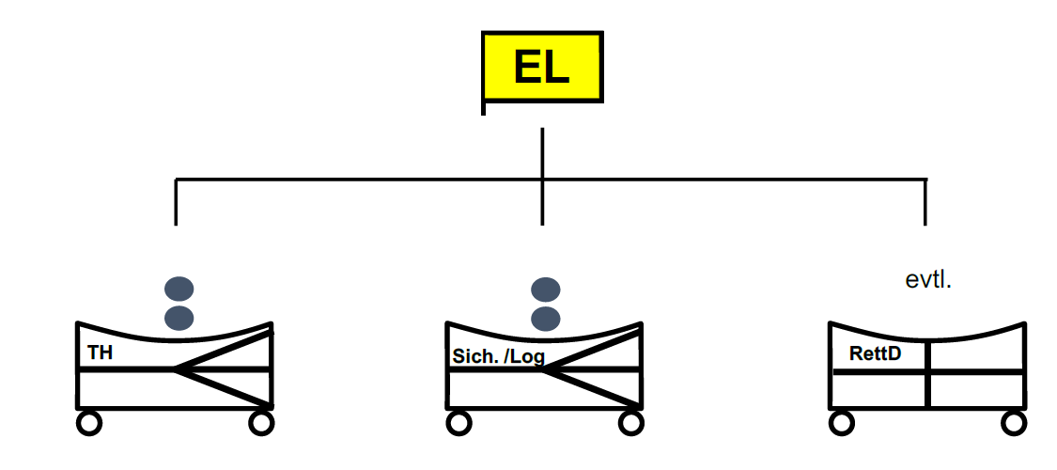
Technische Hilfeleistung
Kräfteansatz Vfdb Richtlinie

Slide 47
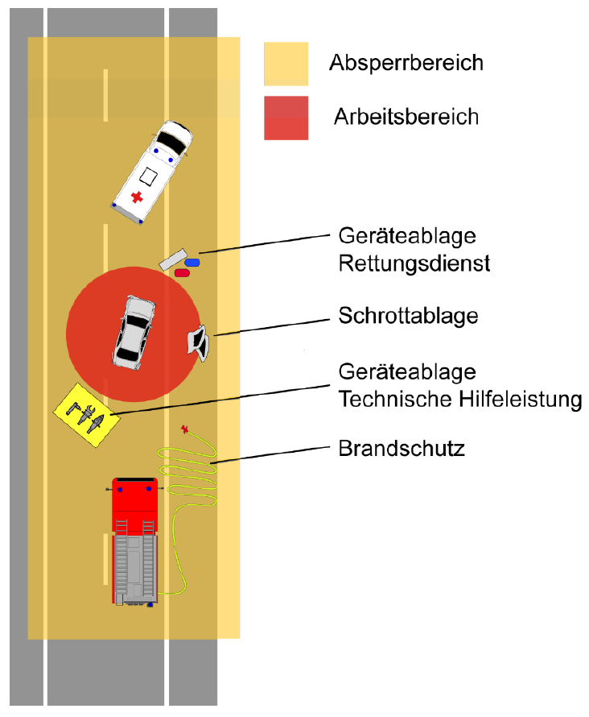
Ordnung des Raums (Einsatzstelle)
Absperrbereich
Dieser wird in seinem Umfang so groß gewählt, dass genügend Abstand zum Arbeitsbereich gegeben ist. Er kann natürlich je nach Unfallszenario auch
vergrößert werden. Hier befinden sich Bereitstellung-, Aufstellungs- und Bewegungsfläche für Einsatzkräfte und Einsatzmittel.
Arbeitsbereich
Dieser sollte so angepasst werden, dass ein ungehindertes Arbeiten im Umfeld des verunfallten Fahrzeuges gewährleistet ist. Hier befinden sich nur Einsatzkräfte, die Maßnahmen zur Beseitigung der Gefahr durchführen.

Slide 48
Technische Hilfeleistung
Einsatzablauf - früher „Rettungsgrundsatz“
Phase 1: Lageerkundung / Ordnung des Raumes / Sicherung
Phase 2: Zugang schaffen (Zugangsöffnung bzw. Erstöffnung)
Phase 3: Priorität Versorgen oder Befreien - Rettungsmodus festlegen
Phase 4: Versorgung ermöglichen
Phase 5: Patient befreien (Befreiungsöffnung schaffen), Übergabe an RD
Phase 6: Folgearbeiten

Slide 49
• Erkunden
Einsatzablauf (Chronologie)
• Sicherung des Unfallfahrzeuges
• Erstzugang schaffen
• Fahrzeug deaktivieren / Medizinische Betreuung einleiten Medizinischer Ersteindruck (kritischer / nicht kritischer Patient) Sicherung der Vitalfunktionen Stillung lebensbedrohlicher Blutung Stabilisierung der Hals- Wirbelsäule Sauerstoffgabe Wärmeerhalt / Schutz vor Splittern etc. Betreuung der Person
• Rettungsmodus festlegen

Slide 50
Schnelle (zeitkontrollierte) Rettung
• Stabilisierung des Unfallfahrzeuges
• Versorgung ermöglichen
• Notfallmedizinische Versorgung Sicherung der Atemwege Blutung kontrollieren Infusionstherapie Schmerztherapie Wärmeerhaltung bzw. aktive Erwärmung
• Patient befreien Einklemmung beseitigen Patient auf Trage oder Rettungsbrett heben / ziehen Transport zum Rettungsmittel
• Folgearbeiten

Slide 51
Sofortrettung
• Versorgung ermöglichen
• Patient befreien Einklemmung beseitigen ggf. Stabilisierung des Fahrzeuges nötig Patient auf Trage oder Rettungsbrett heben / ziehen Transport zum Rettungsmittel
• Notfallmedizinische Versorgung Sicherung der Atemwege Blutung kontrollieren Infusionstherapie Schmerztherapie Wärmeerhaltung bzw. aktive Erwärmung
• Folgearbeiten

Slide 52
Technische Hilfeleistung
Sofortrettung
Wenn die Rettungsmethode „Sofortrettung“ gewählt werden muss, ist der Zustand des Verunfallten so lebensbedrohlich (z. B. in der Position nichtbeherrschbarer Blutung oder Notwendigkeit der Reanimation) oder es
drohen direkte Gefahren (z.B. Brand, auslaufendes Gefahrgut, etc.), dass eine sofortige Befreiung erforderlich ist.
Schnelle (zeitkontrollierte) Rettung
Bei der „schnellen (zeitkontrollierten) Rettung“ wird der Verunfallte so schnell, aber auch so schonend wie möglich aus dem verunfallten Fahrzeug befreit. Hier wird die „Golden Period of Trauma“ berücksichtigt.

Slide 53
Technische Hilfeleistung
Psychische Erste Hilfe
Augen für alle
4 S - Regel
Angehörige und Beteiligte betreuen
evtl. Notfallseelsorge nachalarmieren

Slide 54
Technische Hilfeleistung (ABC Einsatz)
GAMS
Gefahr erkennen
Absperrung durchführen -Absichern
Menschenrettung
Spezialkräfte anfordern

Slide 55
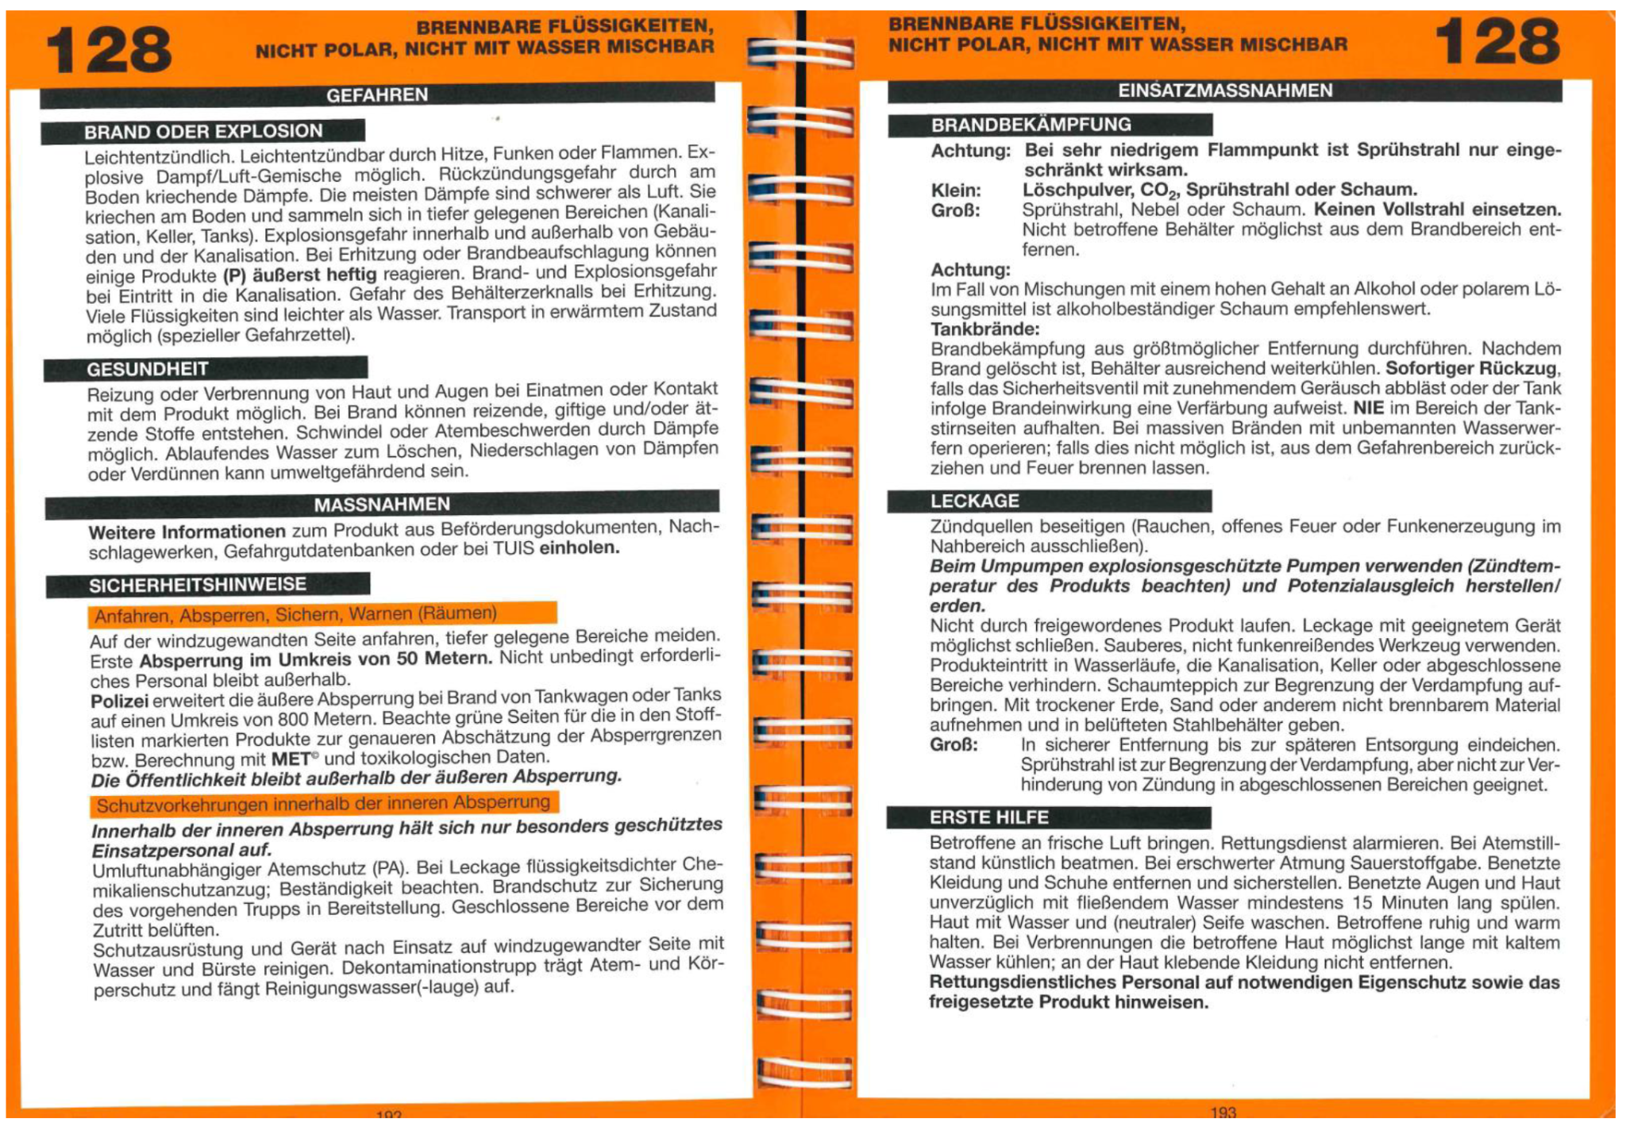
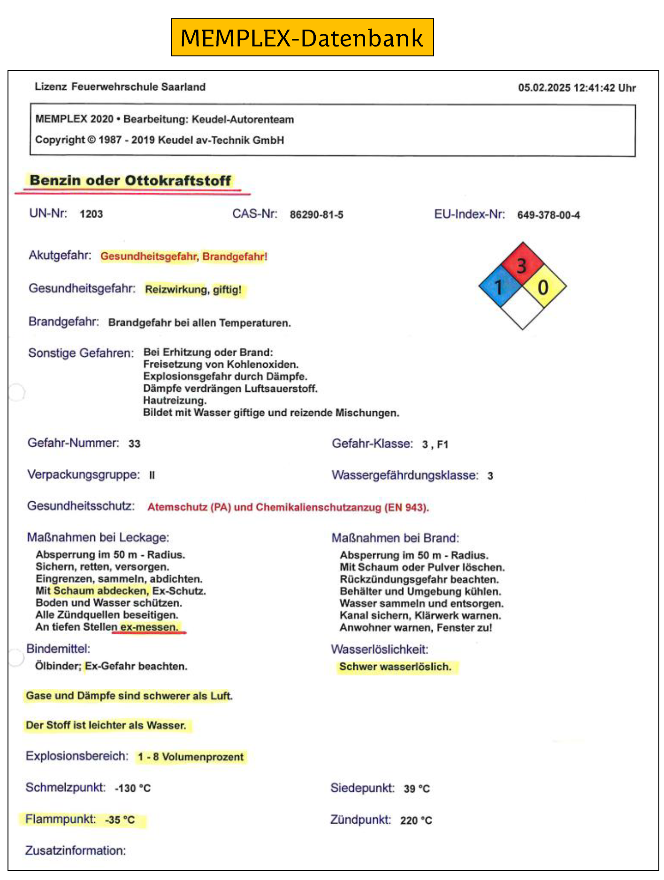
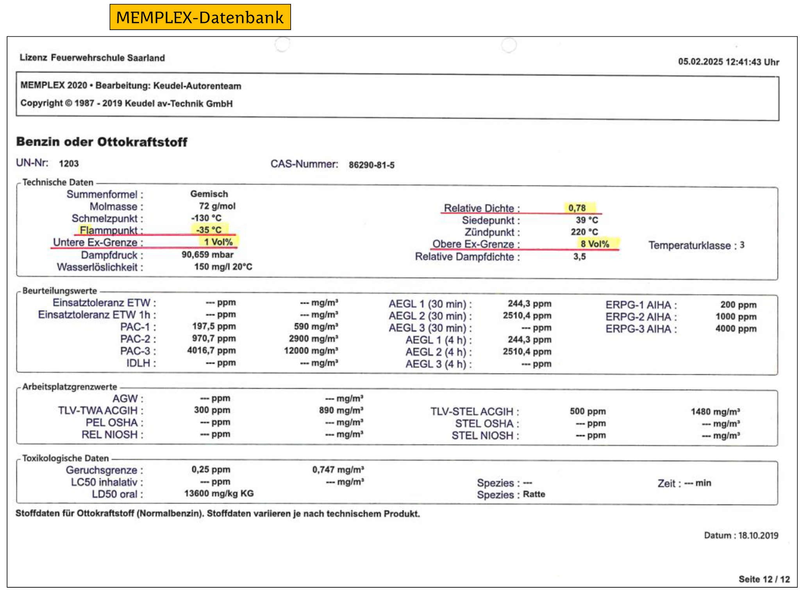
Technische Hilfeleistung (ABC Einsatz)

Slide 56
Technische Hilfeleistung (ABC Einsatz)
Gefahrennummern
1 Explosive Stoffe und Gegenstände mit Explosivstoff
2 Gase
3 Entzündbare flüssige Stoffe
4 Entzündbare feste Stoffe
5 Entzündend (oxidierende) wirkende Stoffe
6 giftige und ansteckungsgefährliche Stoffe
7 Radioaktive Stoffe
8 Ätzende Stoffe
9 Verschiedene gefährliche Stoffe
0 keine weiter Gefahr
X kann mit Wasser reagieren
Verdopplung der Zahl = Erhöhung der Gefahr

Slide 57
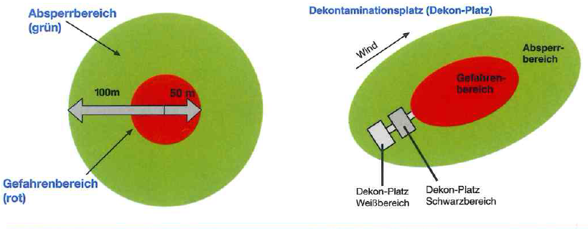
Technische Hilfeleistung (ABC Einsatz)

Slide 58
Technische Hilfeleistung (ABC Einsatz)
ABC 1 und 2 sind Verbandslagen!!!
Hohe Anzahl an alarmierten Fahrzeugen, also an Bereitstellungsraum denken
Einsatzkräfte nicht unnötig gefährden

Slide 59
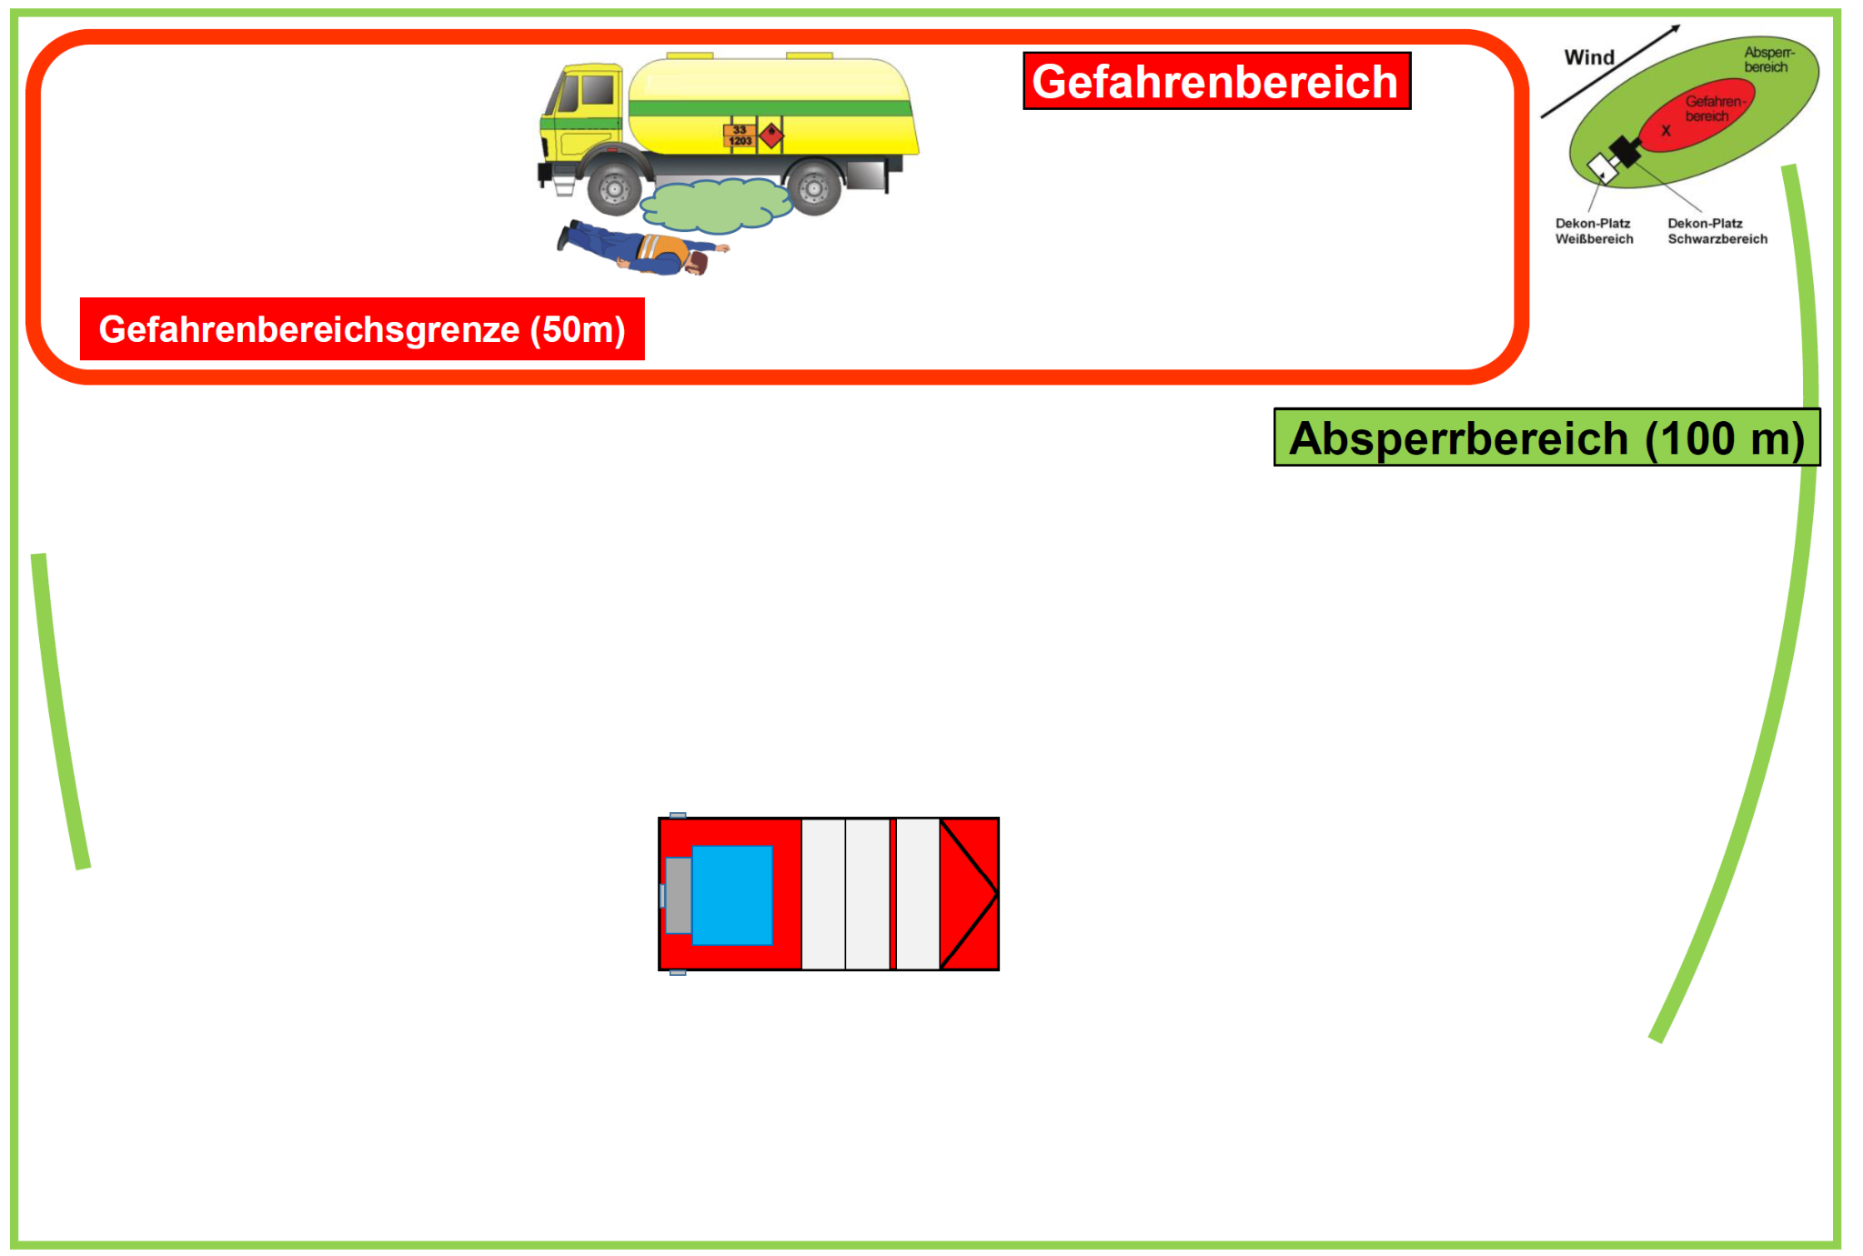
Technische Hilfeleistung (ABC Einsatz)

Slide 60
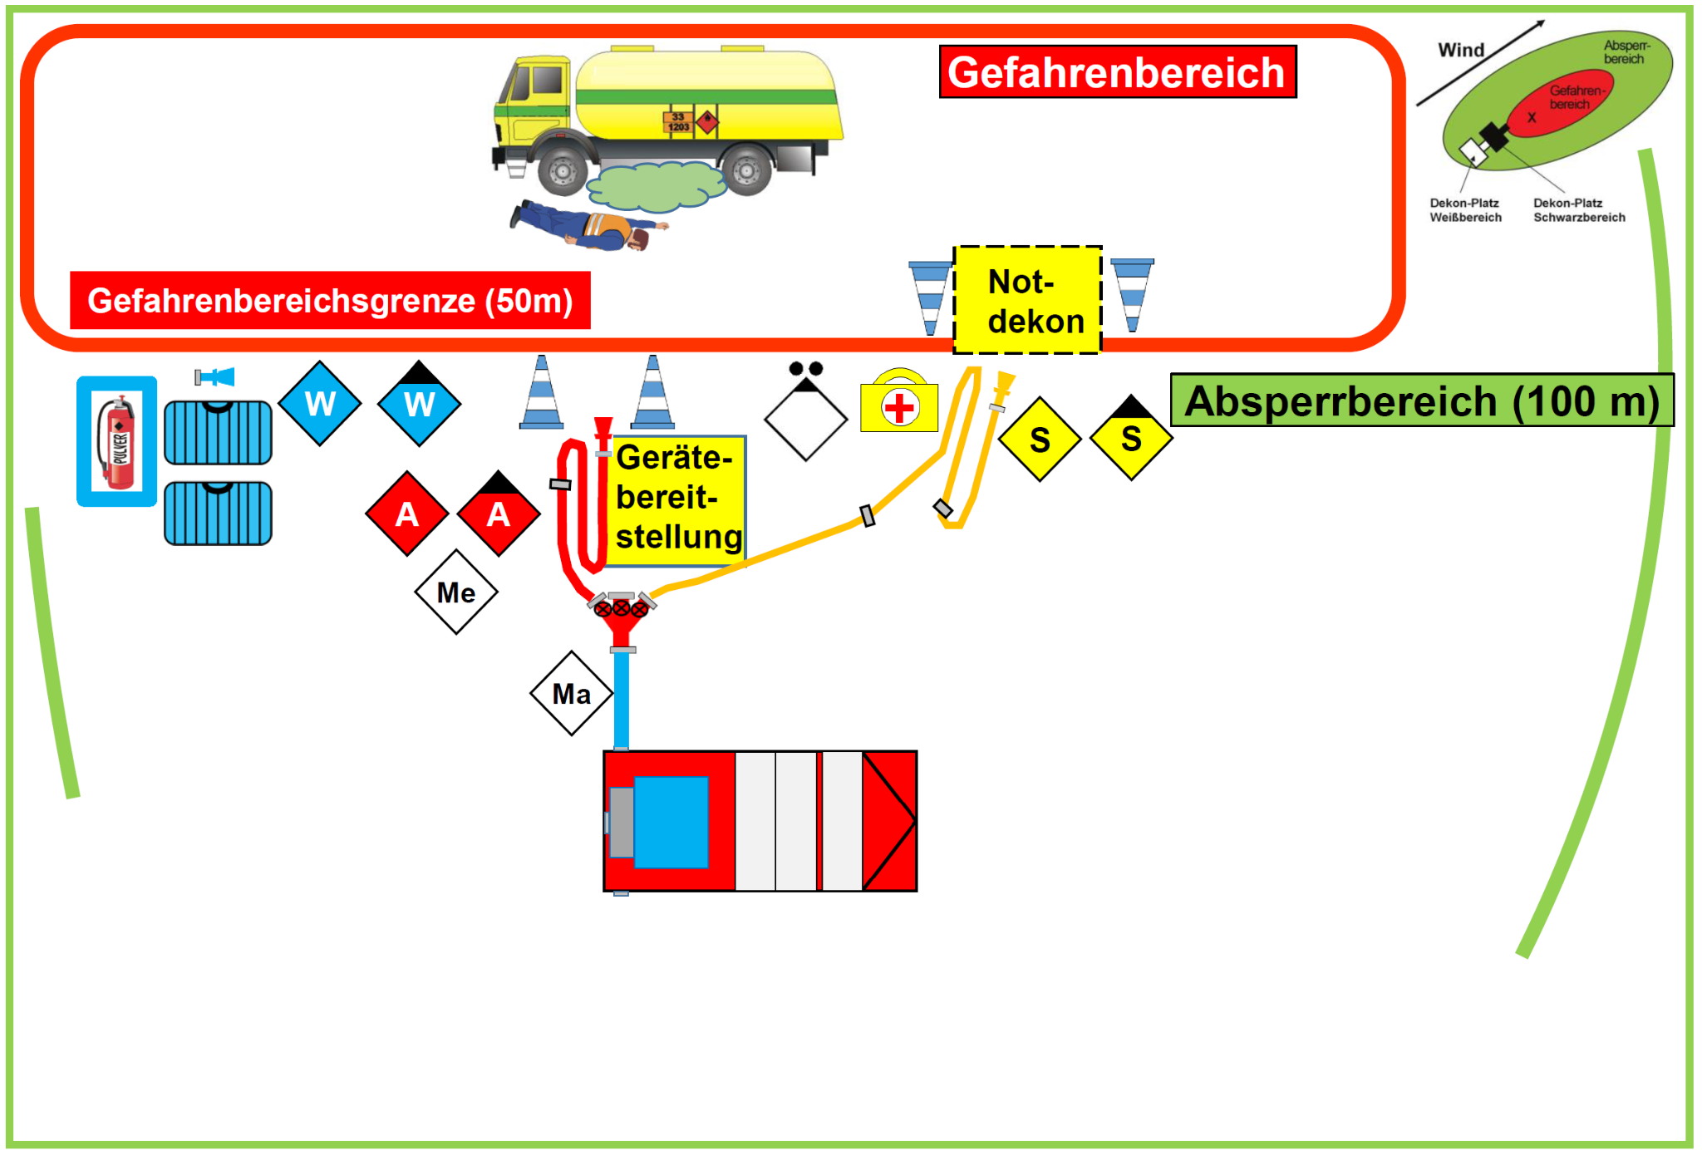
Technische Hilfeleistung (ABC Einsatz)

Slide 61
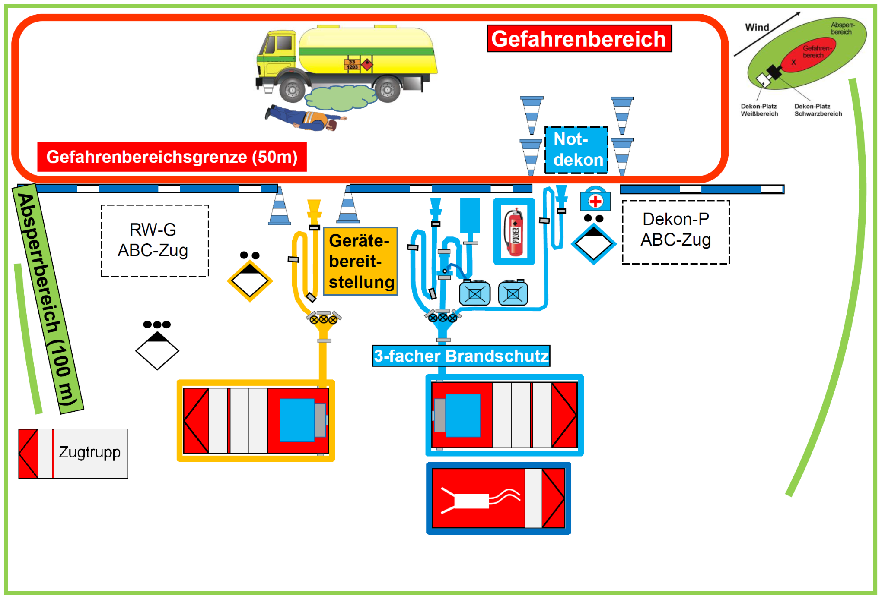
Technische Hilfeleistung (ABC Einsatz)

Slide 62
Fragen ???

Slide 63
Vielen Dank für eure Aufmerksamkeit

